Slide 1


Boîte à outils
de Formation
Tourisme durable, participatif et inclusif

Slide 2







European Youth Roots est un projet fiancé par ERASMUS+ qui répond à la demande croissante du tourisme durable, participatif et inclusif. Il vise à améliorer les compétences entrepreneuriales des jeunes en les motivant à créer et développer des idées commerciales innovantes pour un développement du tourisme durable, inclusif et participatif.
Un association de 7 organisations européennes donne vie au projet :

Slide 3

SOMMAIRE
3
Introduction
Adopter le Tourisme Durable,
Participatif et Inclusif 4 A propose de la Boîte à outils de
Formation 7
Buts et objectifs 8
Structure de cette boîte à outils 9
12
Cadre pédagogique
PARTIE 1: L'utilisateur final 13
PARTIE 2: Le parcours d'apprentissage 14
22
Boîte à outils
Liste des outils 23
Les types d'outils 24
57
Activités
Sensibiliser au tourisme
durable 58
Mise en œuvre d'une
activité touristique durable, accessible
et inclusive 66
Promouvoir et commercialiser un nouveau produit touristique 79
Construire des réseaux touristiques glocaux et innovants 90
101
Conclusion
102
Références

Slide 4
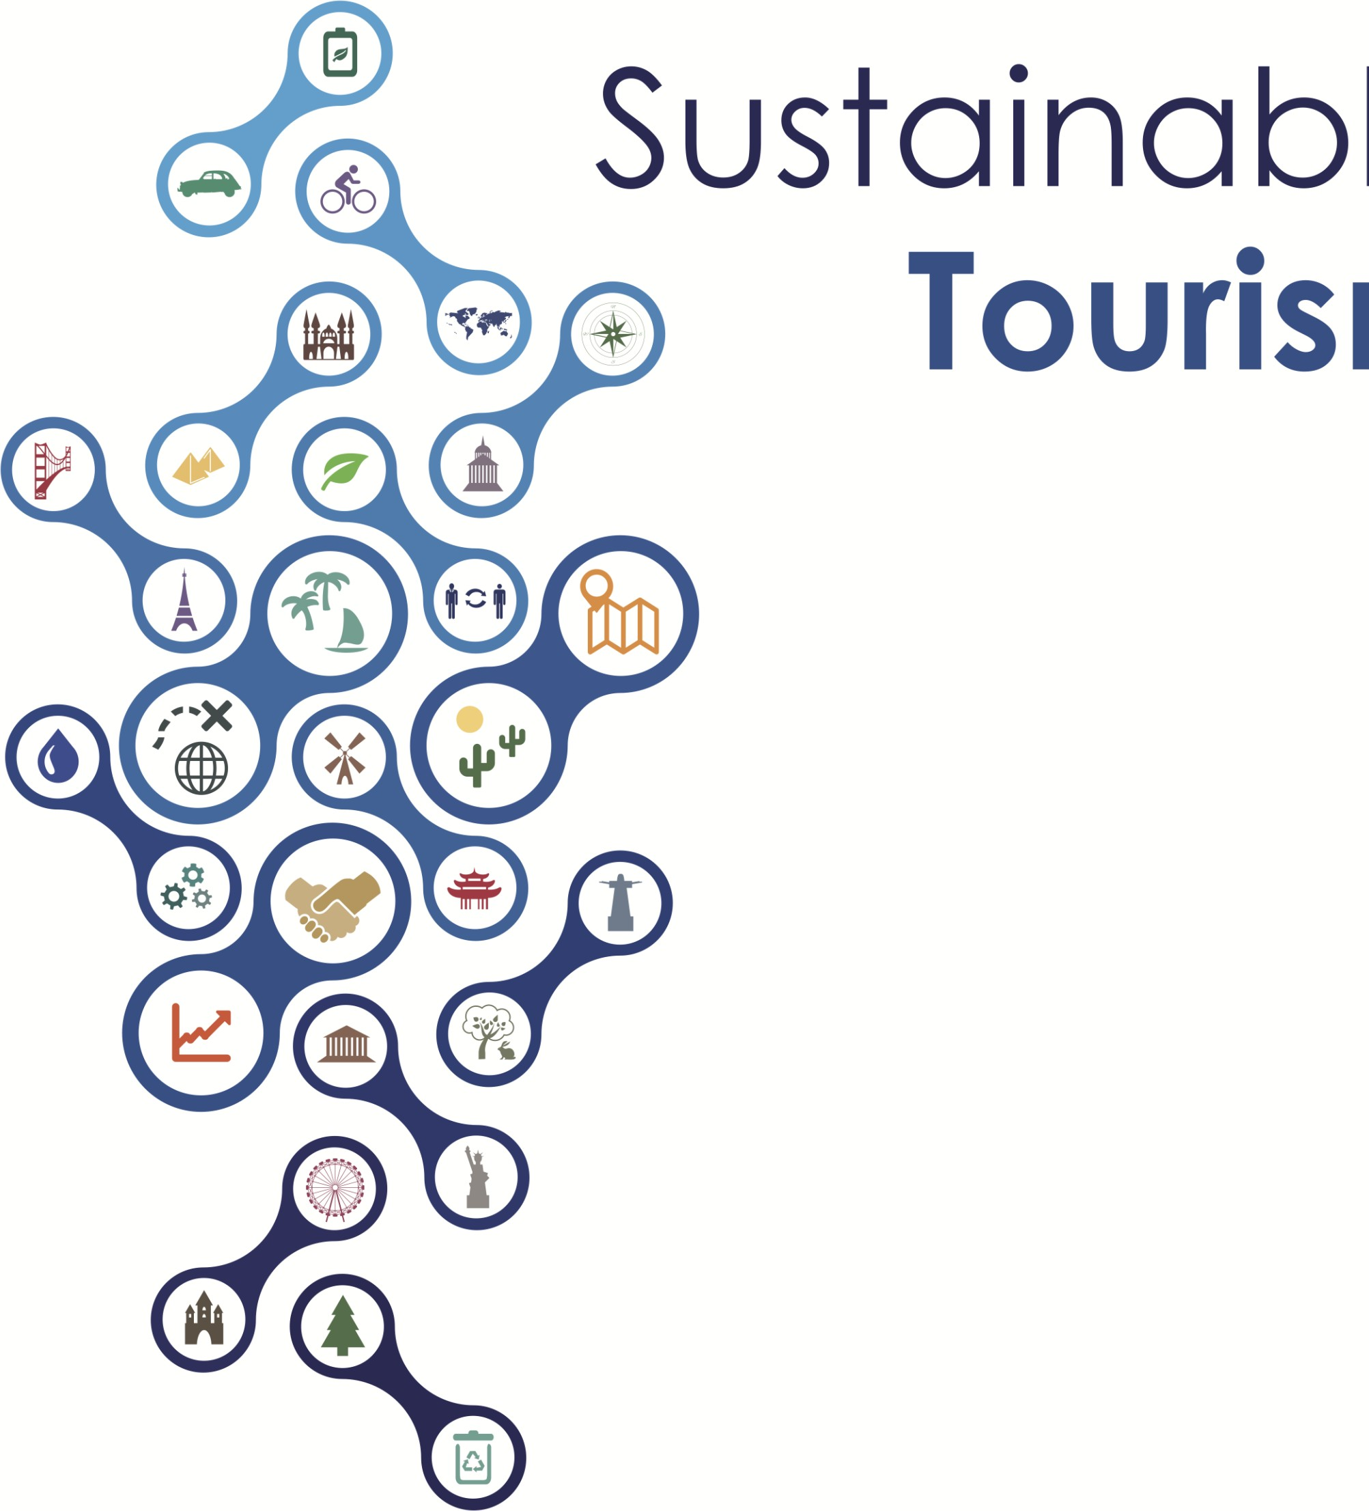

Introduction

Slide 5
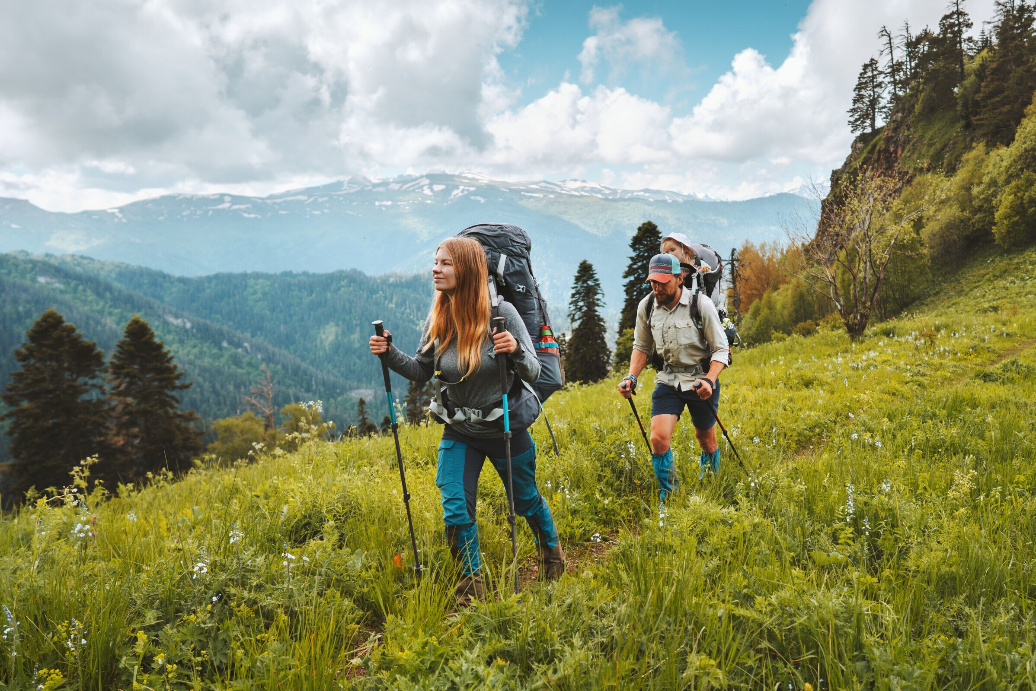
« Voyager rend modeste. On voit mieux la place minuscule que l'on occupe dans le monde »
- Gustave Flaubert
Adopter le tourisme durable, participatif et inclusif
Le tourisme est un secteur en plein essor qui joue un rôle vital dans l'économie de plusieurs pays à travers le monde. D'après le Conseil mondial du voyage et du tourisme, le tourisme est une source importante d'emplois dans le monde. Avant la pandémie du Covid-19, il créait 1 nouvel emplois sur 4 (WTTC, n.d.). Alors que la pandémie de Covid-19 a entraîné une baisse du tourisme mondial et une perte de 62 millions d'emplois, entre janvier et mars 2022, l'OMT a fait état d'une augmentation de 182% du tourisme d'une année sur l'autre et d'une hausse de 18,2 millions d'emplois (OMT, n.d. ; WTTC, n.d.).

Slide 6
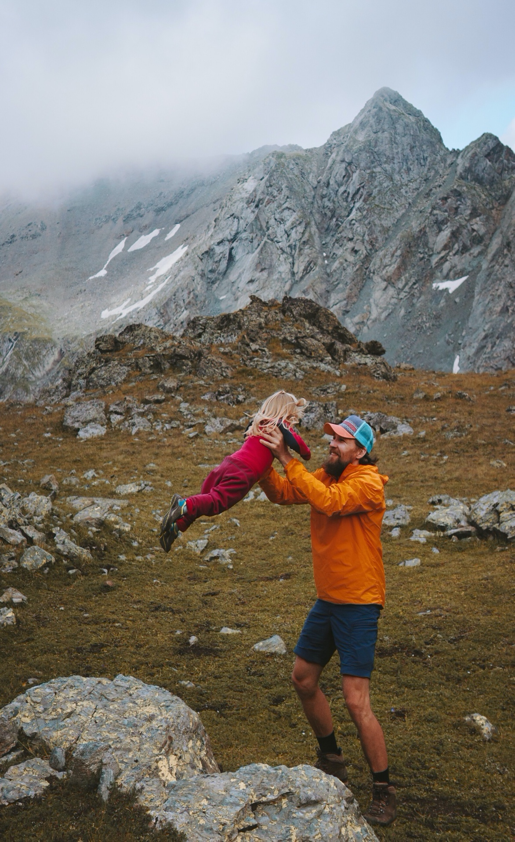
L'augmentation des arrivées de touristes peut apporter des opportunités économiques aux entreprises et aux entrepreneurs et contribuer à la récupération des pertes financières engendrées par la pandémie de Covid-19. Elle peut néanmoins poser des problèmes de durabilité en ajoutant des pressions négatives sur les environnements sociaux et naturels. Les préoccupations relatives aux effets culturels et écologiques potentiellement néfastes du tourisme de masse ont conduit à une demande accrue de formes alternatives de développement touristique. Le tourisme durable vise le bien-être social et environnemental, et fonctionne comme un « véhicule » du développement durable (Sharpley, 2020 ; Hunter, 1995). C'est fait en encourageant la protection de l'environnement, en favorisant la conservation du patrimoine culturel et en tenant compte des besoins socio-économiques des communautés locales. Par conséquent, les approches participatives qui favorisent la collaboration entre les différents acteurs sont essentielles au développement du tourisme durable. Ils s'attaquent aux inégalités socio-économiques, culturelles, générationnelles et de genre en tenant compte des besoins et des perspectives des parties prenantes.
En outre, la planification et l'élaboration de politiques de tourisme participatif devraient tenir compte de différentes formes de connaissances et de modes de connaissance (Hall, 2019 ; Jamal, 2012). Cela permet un partage plus équitable des avantages culturels, économiques et sociaux du tourisme. À ce titre, le tourisme durable et participatif doit également être inclusif.
Aux fins du présent document, le tourisme participatif se concentre sur les communautés d'accueil, tandis que le tourisme inclusif vise à garantir l'accessibilité des services touristiques à tous les types de visiteurs. Ainsi, le tourisme inclusif cherche à donner accès aux avantages et aux opportunités du voyage aux personnes indépendamment de leurs capacités, de leur âge, de leur statut socio-économique et de leur origine culturelle.

Slide 7
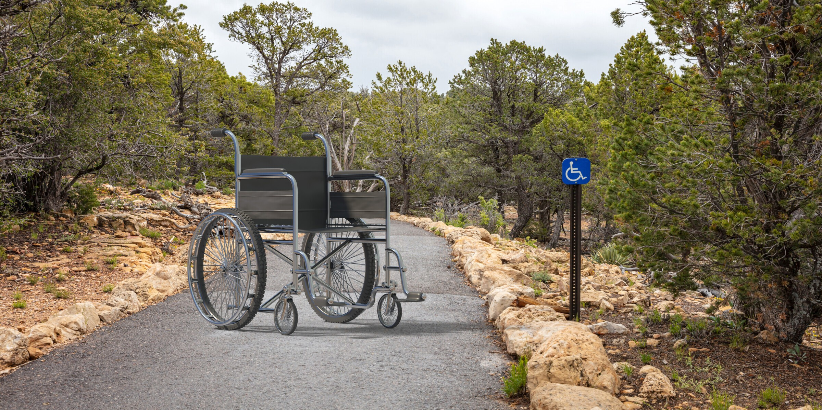
Le tourisme inclusif prend en compte les personnes ayant des besoins spéciaux en leur offrant un soutien, y compris une assistance pour des besoins de mobilité particuliers et des aides auditives ou visuelles (Gillovic, B., & McIntosh, A. 2020). Compte tenu de ce qui précède, le projet European Youth Roots (EYR) intègre les idéaux de durabilité, d'approches participatives et d'inclusivité dans sa vision.
Compte tenu des défis que le secteur du tourisme doit relever pour faire du développement durable une réalité, le projet EYR fait du leadership et de l'esprit d'entreprise les piliers stratégiques de son programme de durabilité. Ce faisant, il espère former une génération capable de changer la donne. Il s'agit de jeunes entrepreneurs conscients des obstacles et des opportunités qui les attendent et capables de faire face aux incertitudes et aux risques avec créativité et esprit de collaboration. Au cours du projet EYR, les partenaires ont créé une série de manuels pour aider les jeunes entrepreneurs avec des outils, des études de cas, des ressources et des idées sur la mise en œuvre d'un tourisme durable, participatif et inclusif. La présente boîte à outils est un complément au matériel d'apprentissage produit par le projet EYR. Il vise à multiplier son impact en proposant un kit de formation qui peut contribuer à la création d'une communauté de jeunes entrepreneurs travaillant à des objectifs durables.

Slide 8






À propos de la Boîte à outils de Formation
Cette boîte à outils de formation est l'un des six principaux résultats du projet European Youth Roots (EYR). Il fournit un manuel fonctionnel pour mettre en œuvre 24 outils différents au cours d'expériences d'apprentissage sur quatre thèmes :
Sensibiliser au développement du tourisme durable
Mettre en œuvre une activité touristique durable, accessible et inclusive
Promouvoir et commercialiser un nouveau produit touristique
Construire des réseaux touristiques glocaux et innovants
Les thèmes ci-dessus correspondent aux principaux résultats intellectuels du projet EYR afin de s'assurer qu'ils atteignent un public plus large grâce à la boîte à outils de formation.
Résultats du projet European Youth Roots
Campagne de sensibilisation auprès des jeunes au tourisme durable
Mettre en œuvre des initiatives commerciales de tourisme durable, accessible et inclusif
Manuel de promotion
Construire des réseaux touristiques glocaux et innovants
à
uri

Slide 9


Buts et objectifs
L'objectif principal de la présente boîte à outils est de fournir un guide pratique et concret pour former les jeunes adultes au tourisme inclusif, participatif et durable. Il s'agit d'un matériel destiné à aider ceux qui peuvent fournir une formation, des conseils et un soutien aux jeunes entrepreneurs. Il s'adresse aux associations liées au tourisme, aux organismes de conseil, aux organisations de soutien aux jeunes entrepreneurs et aux établissements d'enseignement. L'une des motivations de la création de ce produit est de compléter l'enseignement formel par des centres d'entrepreneuriat dans des contextes de formation non formelle. Elle contribue ainsi à combler les frontières entre l'éducation formelle et non formelle. La boîte à outils permettra d'accroître les compétences des professionnels du secteur touristique et culturel dans la mise en œuvre et la promotion d'un tourisme participatif, inclusif et durable. Il les aidera également à créer d'autres projets de cette nature avec de jeunes entrepreneurs et donc une communauté de jeunes travaillant sur des alternatives innovantes au tourisme de masse.
Principaux objectifs d'apprentissage
Objectifs d’apprentissage
Renforcer les compétences pour former les jeunes à reconnaître, développer et capitaliser sur les opportunités de développement d'un tourisme durable, participatif et inclusif
Accroître les compétences en matière de développement de projets inclusifs afin de fournir une formation continue aux jeunes dans le cadre d'initiatives de tourisme durable

Slide 10


Structure de cette boîte à outils de formation
Cette boîte à outils comprend quatre sections
Section 1
Section 2
Section 3
Section 4
Cadre pédagogique
La boîte à outils
Activités
Conclusion
La section 1, partie 1, contient des informations sur les profils des utilisateurs finaux et des apprenants du matériel du programme EYR. En outre, la partie 2 détaille les environnements d'apprentissage dans lesquels mettre en œuvre le matériel pédagogique du programme EYR et les outils de validation des expériences éducatives. En outre, elle offre des contributions sur les modalités d'enseignement compatibles avec la boîte à outils et les stratégies d'apprentissage. Enfin, le dernier élément de la section 1 contient un plan de mise en œuvre pour différents niveaux d'expérience dans l'enseignement/la formation au tourisme durable, participatif et inclusif.
Section 1
Cadre pédagogique

Slide 11


La section 2 présente les outils et une description de leurs applications potentielles. Dans la section 3, les lecteurs peuvent également trouver des activités pour les formateurs, détaillant les instructions pour la mise en œuvre des outils. Ces activités sont conçues pour éduquer les participants sur quatre thèmes relatifs au projet EYR et à son objectif de promouvoir un tourisme durable, participatif et inclusif :
Sensibiliser au développement du tourisme durable
Mettre en œuvre une activité touristique durable, accessible et inclusive
Promouvoir et commercialiser un nouveau produit touristique
Construire des réseaux touristiques glocaux et innovants
Ce manuel s'appuie sur le cadre européen des compétences entrepreneuriales (EntreComp) comme mécanisme de validation. EntreComp est un cadre idéal en raison de l'accent mis par le projet EYR sur la promotion d'un esprit d'entreprise chez les jeunes adultes afin qu'ils s'engagent dans des initiatives de tourisme durable. Les formateurs peuvent valider les expériences d'apprentissage qu'ils proposent grâce à ce cadre. L'image de la page suivante présente les domaines d'apprentissage du cadre : En action, ressources, idées et opportunités.
Section 2
Section 3
La boîte à outils
Activités

Slide 12
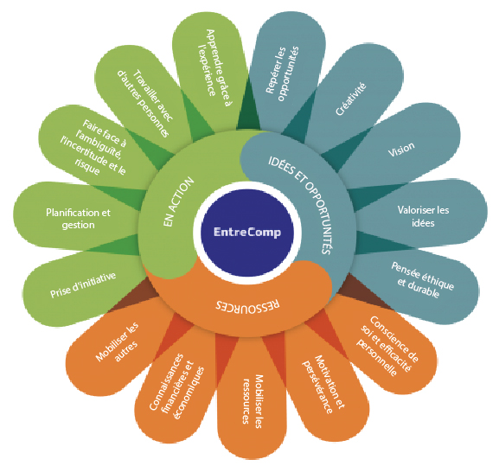
Section 2
La boîte à outils
Image 1. Les domaines de compétence d'EntreComp (Commission européenne, 2018).
Enfin, la section 3 présente des conclusions et des recommandations pour la mise en œuvre d'expériences éducatives sur le tourisme durable, participatif et inclusif grâce à cette boîte à outils.

Slide 13

Cadre pédagogique

Slide 14

« Dis-moi et j'oublie, apprends-moi et je peux me souvenir, implique-moi et j'apprends ».
- Benjamin Franklin
Partie 1 : L'utilisateur final
1.1 Profil des apprenants
Le projet European Youth Roots a choisi comme principal groupe cible les jeunes générations désireuses de contribuer à la construction d'une planète plus durable. Ces jeunes ont des idées novatrices et des liens avec l'industrie du tourisme et ont besoin d'outils et de formations pour concrétiser leurs projets. Les apprenants qui pourraient bénéficier de la boîte à outils de formation proposée dans ce manuel sont les suivants :
Les participants qui suivent un diplôme en tourisme
Les participants étudiant un diplôme/cours en entrepreneuriat
Les jeunes entrepreneurs déjà présents dans le secteur du tourisme
Les jeunes entrepreneurs exploitant déjà une micro-entreprise de tourisme dans le secteur du tourisme durable
Les jeunes entrepreneurs exploitant déjà une micro-entreprise dans le secteur du tourisme, mais PAS dans le secteur du tourisme durable
Les jeunes à la recherche d'un changement de carrière ou d'une plus grande mobilité professionnelle
Des entrepreneurs adultes comparables aux jeunes par la voie du transfert
1.2 Profil des secteurs d'apprentissage
Les apprenants peuvent venir de divers secteurs de l'industrie touristique et d'autres secteurs :
Accueil et hébergement
Services touristiques
Gestion du patrimoine culturel et naturel
Services d'orientation
Services d'orientation
Restauration, alimentation et boissons

Slide 15

Partie 2 - Les voies d'apprentissage
2.1 Les environnements d'apprentissage
L'environnement d'apprentissage familier pour les thèmes du tourisme et de l'entrepreneuriat durables, participatifs et inclusifs est un cadre formel. Cependant, ce manuel et les ressources et matériels produits par le projet European Youth Roots visent à compléter l'enseignement formel en formant des centres d'entrepreneuriat dans des cadres non formels. Le but est de jeter un pont entre l'éducation formelle et non formelle. Par conséquent, le manuel peut contribuer à faciliter les ateliers et les formations organisés par les organisations liées au tourisme, les organismes de conseil, les organisations de soutien et les incubateurs. Néanmoins, les outils proposés ici ne sont pas exclusifs aux scénarios d'éducation non formelle. Les établissements d'enseignement formel peuvent les utiliser en tant que tels
2.2 Validation de l'apprentissage
Les manuels et le matériel du projet European Youth Roots seront évalués à l'aide du cadre européen des certifications (CEC) afin de rendre les ressources du EYR lisibles dans toute l'Europe.

Slide 16
En outre, chaque outil fourni dans le manuel sera validé à l'aide du cadre européen des compétences entrepreneuriales (EntreComp). Grâce à ce cadre, les formateurs peuvent évaluer si les outils qu'ils utilisent favorisent un état d'esprit entrepreneurial chez leurs participants. Le cadre EntreComp « offre une description complète des connaissances, des compétences et des attitudes dont les gens ont besoin pour avoir l'esprit d'entreprise et créer une valeur financière, culturelle ou sociale pour les autres. » (Commission européenne, 2018). EntreComp identifie les compétences dans les domaines « Ressources », « En action » et « Idées et opportunités » (Commission européenne, 2018). Il s'agit d'un outil de validation précieux pour évaluer l'esprit d'entreprise et d'une source de soutien pour les formateurs et les éducateurs qui souhaitent enseigner à leurs participants un état d'esprit et des compétences entrepreneuriales. En outre, les formateurs peuvent se référer aux compétences d'EntreComp pour faire prendre conscience à leurs participants des compétences entrepreneuriales qu'ils ont acquises au cours de leurs expériences éducatives. Les activités présentées dans ce manuel utiliseront le cadre et les tableaux détaillant la description de chaque compétence. Le cadre est présenté dans les images des pages suivantes et peut être consulté directement ici.

Slide 17
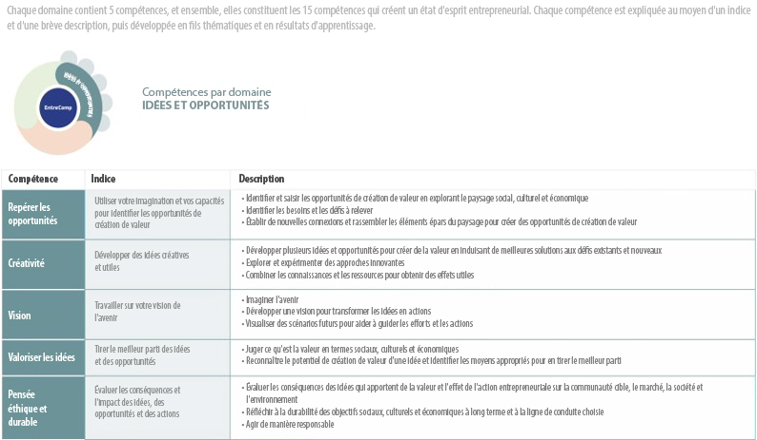
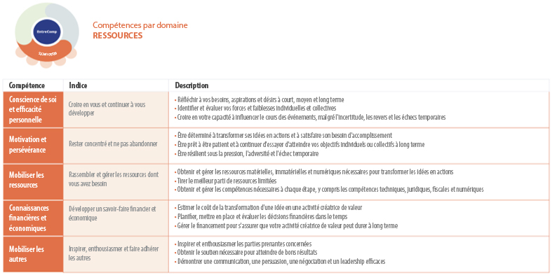
Image 2. Tableau du cadre EntreComp sur les compétences pour le domaine « Idées et opportunités » (Commission européenne, 2018).
Image 3. Tableau du cadre EntreComp sur les compétences pour le domaine des « ressources » (Commission européenne, 2018).

Slide 18
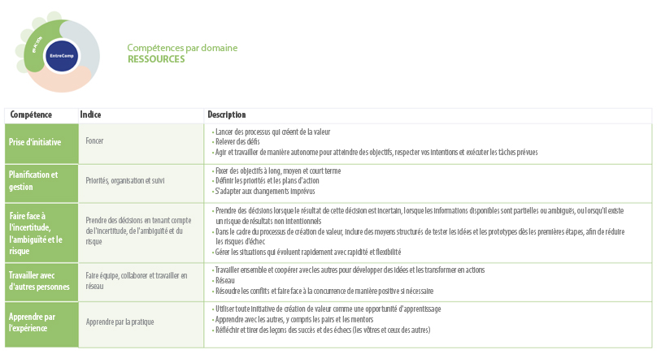
Image 4. Tableau du cadre EntreComp sur les compétences pour le domaine « En action » (Commission européenne, 2018).

Slide 19


2.3 Les formes d'adoption
La boîte à outils est disponible pour différentes modalités d'enseignement. Il est adaptable aux environnements d'apprentissage formels et non formels. De nombreux outils sont numériques et peuvent être utilisés comme :
Apprentissage mixte : une modalité d'apprentissage où les participants peuvent apprendre de manière synchrone et asynchrone par une combinaison d'interactions en ligne et en face à face
Enseignement à distance : une forme d'enseignement à distance où les interactions se déroulent principalement en dehors de la salle de classe et en ligne.
Classe inversée : Une forme d'apprentissage où les participants apprennent de manière autonome et accomplissent une série de tâches et de devoirs à la maison tout en apprenant par la pratique pendant les heures de cours.
En outre, les participants peuvent utiliser la boîte à outils pour l'auto-apprentissage et l'apprentissage entre pairs. Les formateurs et les éducateurs trouveront que l'approche pratique de cette ressource leur permettra de promouvoir le travail de projet et l'apprentissage par la pratique.

Slide 20

2.4 Stratégies d'apprentissage
La boîte à outils est compatible avec différentes stratégies d'apprentissage et peut être utilisée pour promouvoir différentes voies d'apprentissage :
    La pratique échelonnée est un apprentissage qui se déroule sur une période prolongée, où la collecte d'informations et la compréhension sont échelonnées dans le temps. La boîte à outils permet aux formateurs et aux éducateurs de concevoir des scénarios d'apprentissage dans lesquels les participants peuvent espacer leurs études.
    La pratique de récupération exige de se souvenir des informations sans l'aide d'autres matériaux. Certains des outils présentés dans ce guide permettent aux formateurs de mettre en œuvre des exercices où les participants doivent mettre de côté leur matériel d'apprentissage et partager ce qu'ils savent sur un sujet particulier. Les éducateurs peuvent ensuite revoir le matériel avec leurs participants et clarifier toute idée fausse.
    L'élaboration consiste à aller au-delà du contenu immédiat pour explorer et expliquer les liens entre les matériaux d'apprentissage. Il faut décrire les idées en détail. Certains des outils présentés dans ce manuel encouragent les participants à développer leurs idées.

Slide 21
L'entrelacement consiste à mélanger la pratique de différentes compétences au lieu de pratiquer une seule compétence encore et encore. En utilisant divers outils, les participants peuvent pratiquer d'autres processus et éviter les répétitions.
L'apprentissage par les exemples se produit lorsque les participants comprennent des idées abstraites à l'aide d'exemples concrets. Une stratégie d'apprentissage peut demander aux participants de générer leurs propres exemples et d'évaluer leur compréhension.
La combinaison de mots et de visuels est un moyen d'apprentissage où les participants peuvent associer le contenu à des images visuelles. Les outils d'apprentissage présentés dans la boîte à outils sont idéaux pour combiner mots et visuels.
2.5 Plans de mise en œuvre pour différents groupes d'apprenants
Les formateurs et les éducateurs qui utilisent cette boîte à outils peuvent être confrontés à différents défis lorsqu'ils s'engagent avec différents apprenants. Les lignes directrices suivantes donnent des idées sur la manière d'inspirer les apprenants, quel que soit leur milieu.
Le débutant : Ces apprenants peuvent venir de différents horizons éducatifs et n'avoir aucune connaissance ou un niveau basique dans le domaine. Les éducateurs devraient incorporer des activités pour briser la glace qui leur permettront de comprendre les perspectives des apprenants, leurs niveaux de connaissances et leur compatibilité avec les TIC. En organisant des activités destinées à briser la glace, les éducateurs sauront par où commencer le processus d'enseignement et d'apprentissage. N'oubliez pas que certains participants débutants peuvent très bien connaître les outils technologiques. Considérez que certains jeunes apprenants peuvent avoir besoin de plus de stimuli que les générations plus âgées. Les éducateurs doivent mettre en place des activités interactives pour aider les apprenants à se concentrer sur l'apprentissage, car leur capacité d'attention est plus courte que celle des générations plus âgées. Supposons que les débutants appartiennent à des générations plus anciennes comme la génération X et les millennials. Dans ce cas, les éducateurs devraient envisager d'utiliser des méthodes pédagogiques plus traditionnelles ou de consacrer du temps supplémentaire à l'enseignement/au soutien des compétences en TIC.

Slide 22



Expérience de courte durée dans le secteur du tourisme : Ces apprenants peuvent avoir une expérience pratique dans le domaine, avec ou sans formation formelle. Par conséquent, les éducateurs doivent commencer par apprendre à connaître leurs apprenants, leurs connaissances liées à leur expérience et leurs antécédents éducatifs. Les éducateurs doivent comprendre les défis du processus de « désapprentissage » et de « mise à jour » des connaissances spécifiques acquises par l'expérience. Par conséquent, les implications pédagogiques doivent remettre en question les connaissances déjà existantes de l'apprenant pour l'inciter à poursuivre son processus d'apprentissage.
Expérience de longue date dans le domaine des affaires : Ces types d'apprenants sont dans le secteur depuis longtemps et ont acquis suffisamment de connaissances et d'expérience. Le plus grand défi pour les éducateurs est d'enseigner aux apprenants une manière différente de faire les choses ou un nouveau concept tel que le développement durable. Les éducateurs doivent commencer par apprendre à connaître les apprenants, la durée de leur activité et leur expertise. L'approche que les éducateurs doivent adopter est la suivante :
S'appuyer sur les connaissances existantes de leurs apprenants,
Présenter les nouvelles tendances et approches et leur contribution positive à l'entreprise,
Aider les apprenants à désapprendre et à améliorer leurs connaissances ne consiste pas à pointer du doigt leurs « mauvaises façons de faire » ou leur « manque de connaissances », mais à les encourager à vouloir en apprendre davantage.

Slide 23

Boîte à outils

Slide 24



Liste des outils
Adobe Express
Canva
Click Up
Connect the Dots
Méthode des six chapeaux de De Bono
Drupal
edX
L'écolabel européen
Réseau européen d'accessibilité
Gephi
HootSuite
Lucid Chart
Mail Chimp
Mighty Networks
Miro
Mural
Boîte à outils nationale pour l'accessibilité des personnes en situation de handicap
Le nudge marketing
Open Street Map
Read Speaker
TED Ed
Trello
Manuel de l'ONU sur la gestion des déchets et de l'eau
WordPress

Slide 25



Les types d'outils
Création de contenu
Adobe Express
Canva
LucidChart
Miro
Mural
Apprentissage et éducation
TED Ed
edX
Manuel de l'ONU sur la gestion des déchets et de l'eau
Image de marque et marketing
Mighty Networks
MailChimp
Le nudge marketing
L'écolabel européen
HootSuite

Slide 26





Les types d'outils
Gestion de projet
Trello
ClickUp
Ludification
1. Méthode des six chapeaux
Accessibilité
Réseau européen d'accessibilité
Boîte à outils nationale pour l'accessibilité des personnes en situation de handicap
Read Speaker
Analyse des réseaux sociaux
Connect the Dots
Gephi
OpenStreetMap
Création de sites
internet
WordPress
Drupal

Slide 27

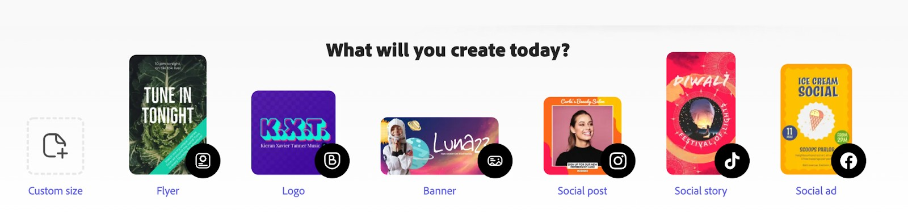
Adobe Express
Le type d'outil : En ligne / Outils de création et de conception de contenu
Utile pour : La conception graphique à faible coût
Website: https://www.adobe.com/express/
Image 5. Adobe Express Logo (Adobe, 2022)
Adobe Express est un outil gratuit qui utilise un style « glisser-déposer » pour créer divers contenus multimédias pour les réseaux sociaux. Les utilisateurs peuvent accéder à des modèles gratuits via le web ou l'application mobile et créer un large éventail de projets. La plateforme propose des modèles pour la publication sur les réseaux sociaux, la création d'affiches, de logos, d'invitations, de prospectus de campagne, de publicités et bien d'autres choses encore.
Image 6. Caractéristiques d'Adobe Express (Adobe, 2022)
Grâce à Adobe Express, les entreprises peuvent créer du contenu marketing pour promouvoir leurs activités. De même, les entreprises ou les particuliers peuvent développer des ressources pour diffuser des informations, créer des campagnes de sensibilisation ou publier les résultats des projets. Des fonctionnalités supplémentaires de la plateforme permettent aux utilisateurs d'utiliser des modèles et des marques partagés pour assurer la cohérence du travail d'équipe et, enfin, de programmer des publications sur les réseaux sociaux.

Slide 28
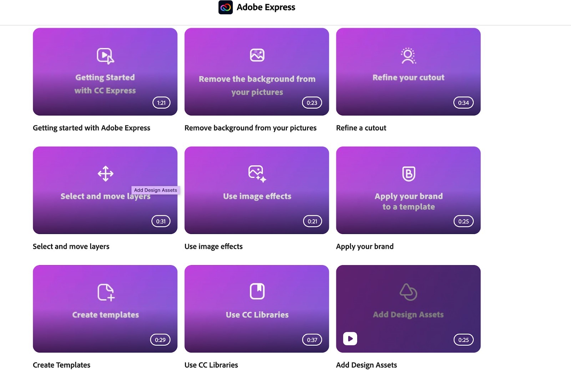
Apprenez à utiliser Adobe Express en accédant aux tutoriels suivants : https://www.adobe.com/express/learn/tutorials
Image 7. Tutoriels Adobe (Adobe, 2022)

Slide 29
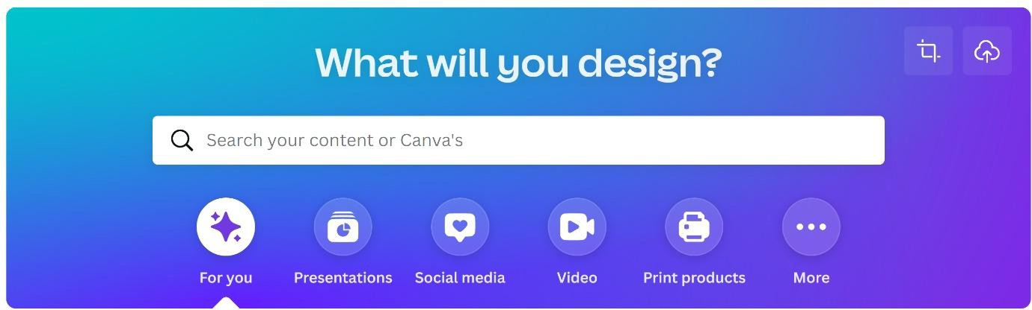
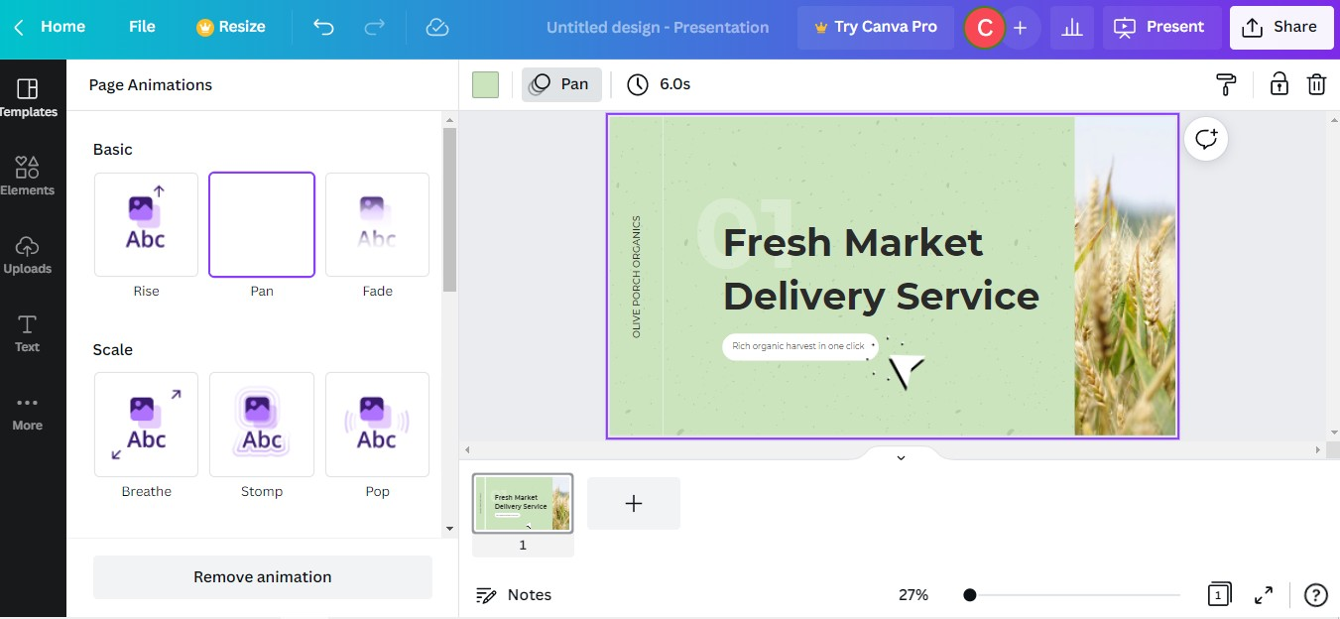
Canva
Image 8. Champ de recherche principal sur Canva (Canva, 2022)
Le type d'outil : En ligne / Outils de création et de conception de contenu
Utile pour : La conception graphique à faible coût
Site web : https://www.canva.com/
Canva est un programme de conception en ligne de type glisser-déposer, avec des options gratuites et premium, qui vous permet de donner vie à vos conceptions en quelques minutes. Ce programme en ligne permet aux personnes n'ayant pas de formation en design de créer des graphiques, des modèles et des couvertures attrayants et de haute qualité pour réseaux sociaux.
Image 9. Canva Designer : affichage d'animations de pages pouvant être déposées sur la page, avec un modèle de présentation avec texte, couleurs et images personnalisables au centre de l'écran (Canva, 2022).

Slide 30
La version gratuite comprend plus de 250 000 modèles, plus de 100 types de conception, des centaines de photos et de graphiques gratuits et suffisamment de fonctionnalités pour commencer. Des logos aux affiches en passant par les cartes de visite, les dépliants et les présentations, Canva peut aider les particuliers à concevoir une foule de contenus marketing et pour les réseaux sociaux et à présenter une image professionnelle sans avoir besoin de compétences en conception ou des logiciels de conception, notamment :
Pages et publications sur Facebook, créez des pages et des publications de marque sur Facebook. Canva propose des milliers de modèles gratuits, conçus de manière professionnelle et prêts à être personnalisés par les marques.
Postes Pinterest : Canva dispose de milliers de graphiques Pinterest de différentes formes et tailles qui vous permettront de créer un design qui se démarque
Story Instagram : des centaines de modèles à choisir pour donner à vos efforts de marketing sur Instagram un aspect professionnel et de haute qualité
Vidéos TikTok : modèles gratuits de dessins faciles à personnaliser et à partager, et plusieurs chaînes et segments animés qui peuvent être déposés dans les vidéos.
L'un des outils les plus intéressants de la suite Canva est le créateur de Storyboard. Un storyboard est une représentation des éléments d'une histoire numérique par du texte ou des graphiques. Ainsi, les utilisateurs peuvent accéder à la plateforme en tant qu'outil pour créer des histoires numériques (comme des vidéos) et des éléments qui constituent une partie essentielle de votre histoire numérique (images/graphiques). En outre, les utilisateurs peuvent également planifier leurs histoires numériques.
Avec Canva, les gens peuvent télécharger des designs finis ou les télécharger directement sur les réseaux sociaux. Il est possible d'inviter des personnes à collaborer sur les designs. Canva est parfait pour les personnes non spécialisées ou les petites entreprises qui recherchent un design simple et bien conçu dans une interface facile à utiliser.
Pour ceux qui l'utilisent avec des vidéos, il existe des restrictions sur la taille des vidéos téléchargées, ce qui limite son utilisation en tant qu'outil de montage vidéo/effets graphiques. Néanmoins, il fournit une multitude de modèles et de segments animés qui peuvent être mis en place. Le fonctionnement de Canva ne nécessite pas l'utilisation d'un ordinateur puissant pour manipuler ou rendre la vidéo.

Slide 31
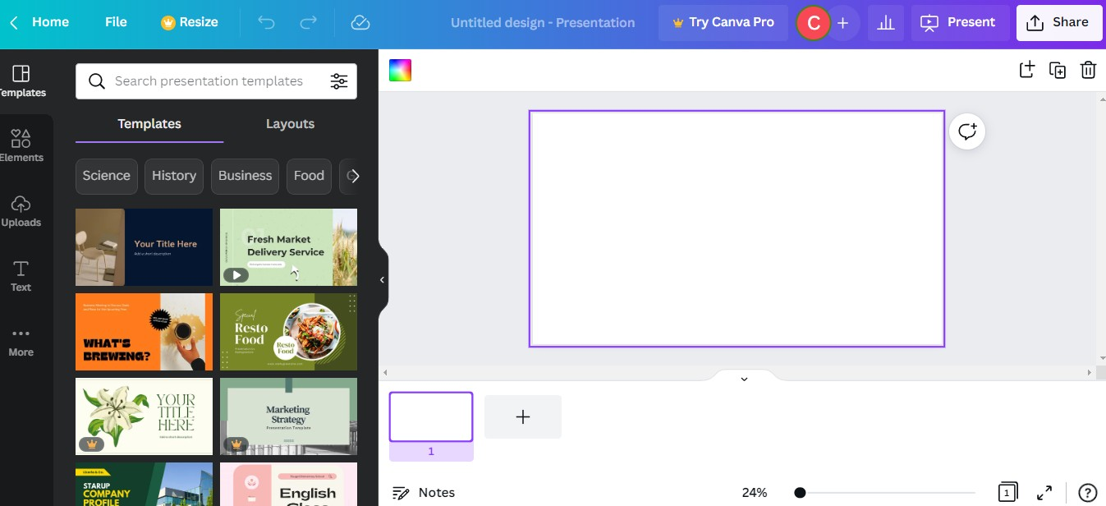

Image 10. Canva Designer : Modèles de présentation sur le côté gauche de l'écran (Canva, 2022).
ClickUp
Le type d'outil : Logiciel de productivité
Utile pour : Gestion de projet
Site web : https://clickup.com/
ClickUp est un outil utilisé comme une application de gestion de projet tout-en-un. L'une des idées maîtresses de ClickUp est de rassembler différents outils de productivité dans une seule application afin d'éviter de répartir le travail dans d'autres applications de productivité. ClickUp permet aux managers d'organiser les activités de travail en équipe et de créer des espaces de travail, des dossiers, des listes, des tâches et sous-tâches et des listes de contrôle.
Image 11. Logo ClickUp (ClickUp, 2022).
Les gestionnaires peuvent attribuer des tâches à plusieurs personnes, établir des priorités, suivre les progrès des membres de l'équipe, décomposer les projets, etc. ClickUp est idéal pour les équipes qui travaillent à distance grâce aux fonctions de chat et d'annotation et à l'intégration de Zoom.

Slide 32
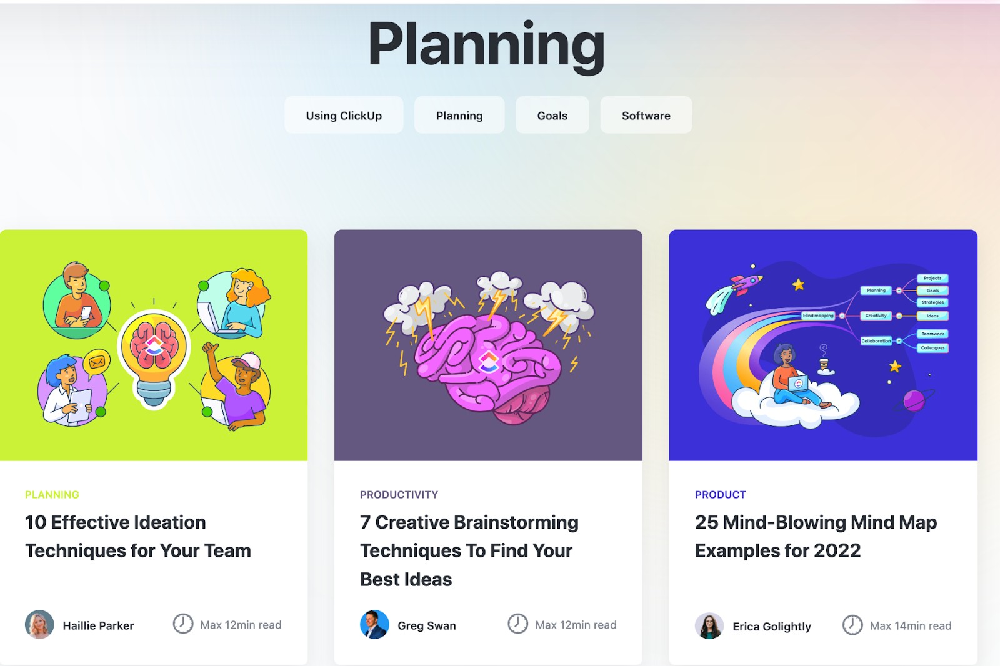
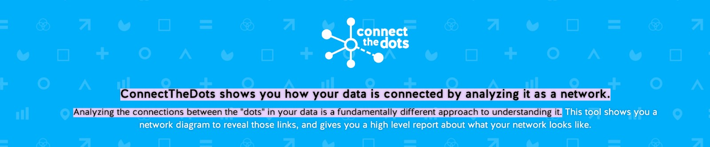
Image 12. ClickUp propose à ses utilisateurs des conseils en matière d'entrepreneuriat (ClickUp, 2022).
ClickUp peut être un outil de productivité utile pour les PME du tourisme qui cherchent à disposer d'un logiciel de gestion du travail tout-en-un permettant la fixation d'objectifs, la créativité et la planification. Il s'agit d'un outil de collaboration précieuxpourle travail en équipe qui favorise un espace de travail entrepreneurial et créatif.
Connect the Dots
Image 13. Page d'accueil (Connect the Dots, 2022).
Le type d'outil : Analyse des réseaux sociaux/ Cartographie des parties prenantes et calcul statistique des relations.
Utile pour : Représenter visuellement l'état de l'art ou la vision de l'évolution d'un réseau touristique.
Site web : https://databasic.io/

Slide 33
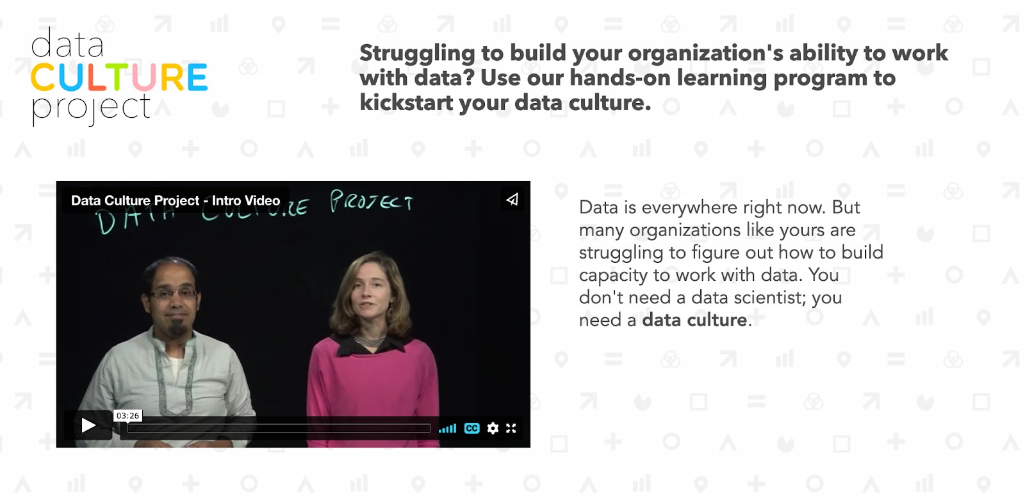
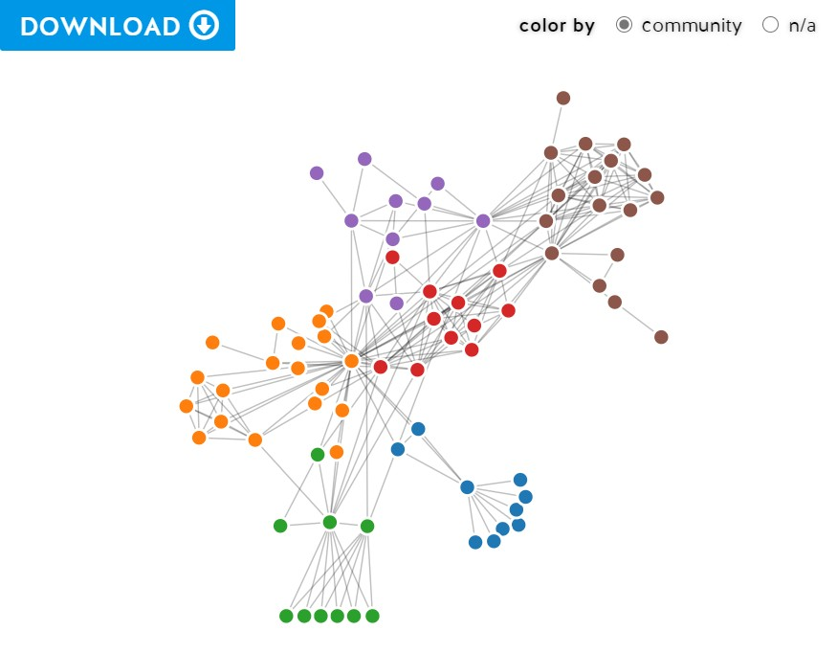
Connect the Dots est un outil qui permet aux utilisateurs de créer des diagrammes de réseau visuels pour explorer la manière dont les données sont connectées. La visualisation permet d'examiner les relations entre les points de données et leur interconnexion. Connect the Dots peut être un outil précieux pour la mise en œuvre d'approches participatives visant à explorer les relations entre les différentes parties prenantes. Grâce à Connect the Dots, les PME peuvent comprendre le flux des ressources entre les personnes, les institutions et les organisations. Les PME peuvent utiliser Connect the Dots pour identifier des partenaires potentiels et des réseaux de collaboration. En outre, ils peuvent trouver de nombreuses parties prenantes à prendre en compte et à consulter lors de la mise en œuvre d'initiatives durables.
Les utilisateurs qui ont besoin d'aide et de conseils pour travailler avec les données de leur entreprise peuvent accéder au « projet de culture des données » pour recevoir des conseils, des directives et un soutien sur le processus. Plus d'informations sur le projet de culture des données sont accessibles ici : https://databasic.io/en/culture/
Image 14. Page d'accueil du projet Culture des données proposant des tutoriels et des directives (Connect the Dots, 2022)
Image 15. Visualisation d'un échantillon d'analyse de réseau (Connect the Dots, 2022)

Slide 34
Méthode des six chapeaux de De Bono
Le type d'outil : Jeu
Utile pour : Méthode de facilitation créative qui encourage l'expression et fait appel à tous les profils émotionnels. Cela vous permettra d'adapter votre discours à votre public et de trouver ainsi des arguments pour sensibiliser tous les profils.
Site web : S.O
La méthode des Six Chapeaux, tirée du livre les Six Chapeaux de la réflexion, est une méthode de structuration de la pensée personnelle et collective, développée par Edward de Bono, pour résoudre les problèmes en favorisant la pensée critique et en évitant la censure précoce des idées nouvelles, dérangeantes ou inhabituelles. Selon Karadag et al. (2009), cette méthode développe la pensée créative en présentant et en systématisant les pensées et les suggestions dans un format spécifiquement défini. Pour ce faire, les participants sont invités à aborder la question en portant à tour de rôle différents « chapeaux » d'une couleur particulière. L'ordre dans lequel les chapeaux sont adoptés varie en fonction du type de problème.
La méthode de réflexion des six chapeaux est conçue pour encourager la génération de nouvelles idées. Les entreprises l'ont utilisé pour promouvoir la création d'idées inhabituelles ou même pour identifier des solutions dans des domaines considérés auparavant comme des problèmes. Ainsi, les PME peuvent bénéficier de l'application de cette méthode comme moyen de stimuler l'innovation dans leurs pratiques commerciales. Étant donné que la durabilité est un domaine qui requiert une immense créativité, les entreprises touristiques qui tentent de mettre en œuvre des solutions durables bénéficieraient énormément de la méthode des six chapeaux.
Outre l'aide qu'elle apporte aux processus d'idéation, la méthode des Six Chapeaux est un outil précieux pour la collaboration des équipes. Il favorise un espace ouvert pour le partage des idées et permet une résolution saine des conflits. Ce faisant, les équipes peuvent envisager les problèmes d'un point de vue plus large et sous différents angles « originaux ».

Slide 35
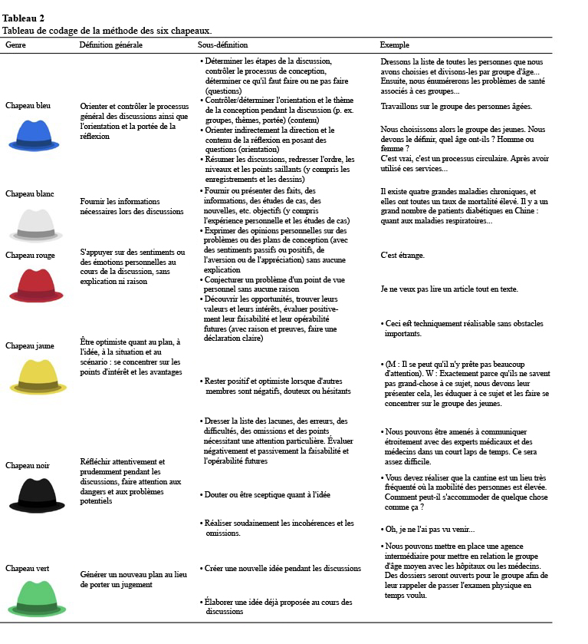
Tableau 1. Tableau de codage des six chapeaux. Adapté de : Hu, Y., Yu, W., Ren, Z., Du, X., Lan, L., Wang, Q., . . . Guo, Y. (2021). Rôle de coordination de la technique de réflexion à six chapeaux dans l'équipe de conception pendant la phase de génération d'idées de la conception de services.

Slide 36
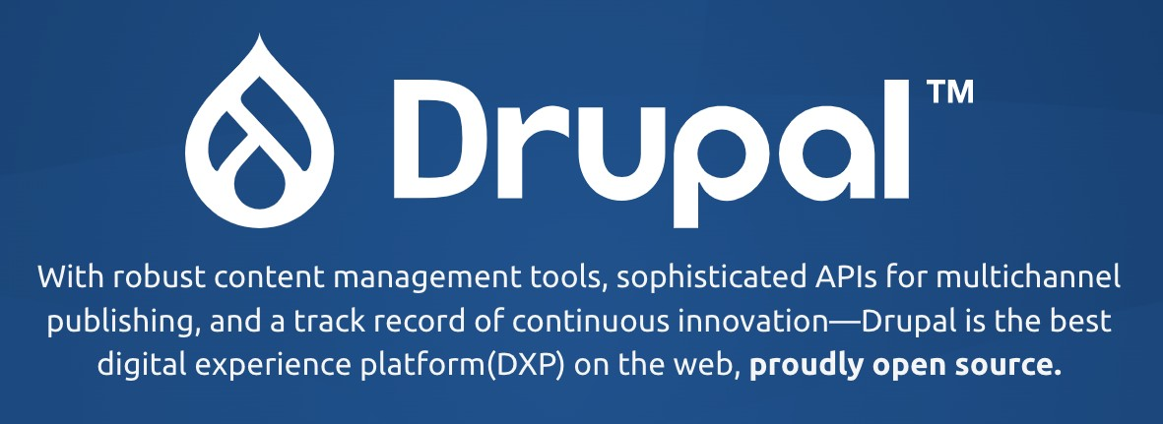
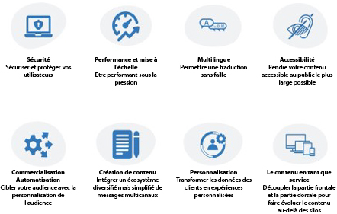
Drupal
Image 16. Logo de la page d'accueil de Drupal (Drupal, 2018).
Le type d'outil : Conception web et gestion du contenu
Utile pour : Communication, diffusion, gestion de contenu
Site web : https://www.drupal.org/
Image 17. Les différentes fonctionnalités de Drupal (Drupal, 2018).
Drupal est un système de gestion de contenu (SGC) open source qui permet aux utilisateurs de développer et de gérer leur propre contenu sur le web. Drupal dispose d'un kit d'accessibilité intégré pour rendre les sites Web plus accessibles. En outre, cet outil dispose d'une interface multilingue et de services permettant d'intégrer le contenu à des outils tiers. Drupal peut être une ressource utile pour les entreprises qui cherchent à éviter de devoir payer des droits de licence, et à pouvoir s'adresser à un public diversifié, multilingue et ayant des besoins différents.
Avec Drupal, les utilisateurs ont accès aux éléments clés d'un site web, comme un espace pour les forums de discussion, les formulaires de contact et les blogs. Les personnes qui créent des sites web peuvent demander de l'aide pour utiliser les différentes fonctionnalités offertes par la plateforme.

Slide 37

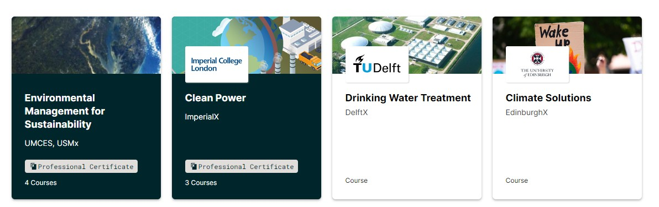
Le type d'outil : Cours de formation en ligne gratuits
Utile pour : Apprendre sur un large éventail de sujets concernant le tourisme participatif, les initiatives et les défis durables, le changement climatique et l'esprit d'entreprise
Site web : edx.org
Image 18. Logo (edX, 2022).
edX est une organisation motivée par sa mission, dont l'objectif est de permettre à tout apprenant d'accéder à du matériel pédagogique et de développer tout son potentiel sans se heurter aux obstacles du lieu et du coût. L'outil edX est une plateforme qui propose des cours en ligne gratuitement. Depuis 2012, edX s'efforce, par le biais de la promotion, du partenariat et de la construction de logiciels, de créer une plateforme qui établit des connexions entre les prestigieuses universités mondiales qui proposent des cours à tout le monde, partout.
Image 19. Cours en lien avec les thèmes de la durabilité (edX, 2022).
edX permet au secteur du tourisme, de la culture et du patrimoine, partout dans le monde, d'accéder à un enseignement sur les questions d'environnement et de durabilité. Elle permet de créer des sites en ligne, des cours dirigés par un instructeur, des programmes diplômants et des cours autogérés à l'aide d'une plateforme unique, en donnant aux apprenants et aux instructeurs les moyens d'agir grâce à des forums interactifs, des forums de discussion, des vidéoconférences en direct et des tableaux de bord pour les instructeurs.

Slide 38


L'écolabel européen
Le type d'outil : Label
Utile pour : Certifier les produits ayant un
faible impact environnemental garanti et vérifié de manière indépendante
Site web : https://eu-ecolabel.de/en/
Image 20. Logo (EU Ecolabel 1992).
L'écolabel européen a été créé en 1992 en tant que label officiel de l'UE pour identifier les produits respectueux de l'environnement. Il est reconnue dans le monde entier ainsi qu'en Europe. Les produits certifiés par ce label ont un faible impact environnemental vérifié. Grâce à l'écolabel, les producteurs peuvent mettre sur le marché des produits et des services respectueux de l'environnement. Les consommateurs peuvent donc opter pour des options plus écologiques. Ainsi, l'écolabel européen peut responsabiliser les consommateurs et encourager la circulation des produits verts.
European Network of Accessible Tourism (Réseau Européen du Tourisme Accessible)
Le type d'outil : Réseau
Utile pour : Renforcer les connaissances, les compétences et le réseautage avec des confrères et des experts
Site web : https://www.accessibletourism.org/
Image 21. Logo (ENAT, 2022)
Le réseau européen en faveur du tourisme accessible (ENAT) est une association d'entreprises, d'offices du tourisme, de municipalités, d'organisations de personnes en situation de handicap , de chercheurs et de particuliers qui travaillent à améliorer l'accès aux voyages et au tourisme. L'ENAT est une association d'entreprises, d'offices du tourisme, de municipalités, d'organisations de personnes en situation de handicap , de chercheurs et de particuliers qui travaillent à l'amélioration de l'accès aux voyages et au tourisme. ENAT œuvre pour une meilleure accessibilité dans l'industrie du tourisme en rassemblant « les connaissances existantes en matière de conception universelle des environnements, des produits et des services et en permettant à tous les acteurs d'utiliser ces connaissances par le biais de la collaboration » (ENAT 2022). L'ENAT entend contribuer à faire de l'Europe une destination accessible où tous les voyageurs peuvent se déplacer librement et vivre de nouvelles expériences. Tout en étant sûr d'obtenir le service dont ils ont besoin et qu'ils attendent.

Slide 39

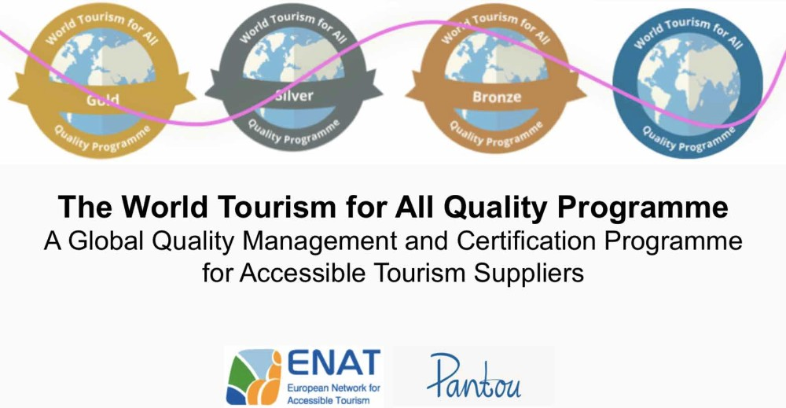
Image 22. L'ENAT propose des webinaires sur le tourisme accessible (ENAT, 2022).
L'ENAT estime que le tourisme accessible doit être une priorité, pour le bien-être des touristes et la durabilité à long terme de l'industrie touristique. « En tirant parti des connaissances et de l'expérience du réseau, nos membres améliorent l'accessibilité des informations touristiques, des transports, des infrastructures, de la conception et des services pour les visiteurs ayant tous types de besoins d'accès » (ENAT, 2022). Il s'agit donc de fournir des modèles d'excellence en matière de tourisme accessible à l'ensemble du secteur du tourisme. Sur leur site web, il est possible de trouver plusieurs ressources, notamment des cours de formation en ligne, des événements, des projets et une bibliothèque avec du matériel en ligne. En outre, l'ENAT a établi en 2018 le « World Tourism for all Quality Programme » (WTFA) afin de fournir une norme guidée aux opérateurs touristiques.
Image 23. Certifications WTFA (ENAT, 2022).

Slide 40
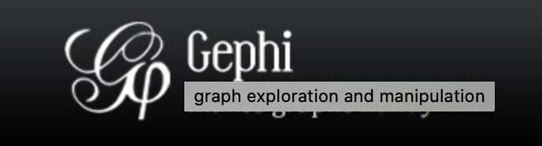
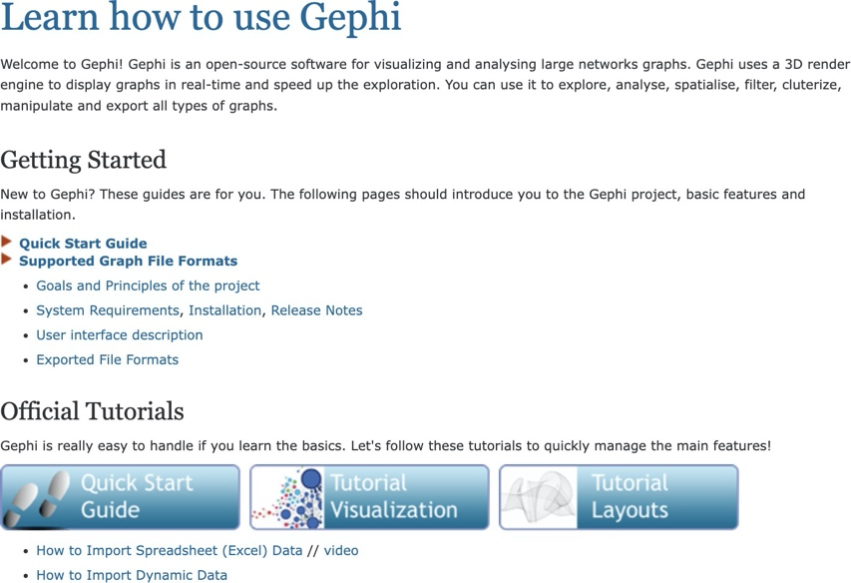
Gephi
Image 24. Logo (Gephi, 2022).
Le type d'outil : Analyse des réseaux sociaux
Utile pour : Représenter visuellement l'état de l'art ou la vision de l'évolution d'un réseau touristique.
Site web : https://gephi.org
Gephi est un logiciel libre conçu pour réaliser la représentation et l'analyse de réseaux. Il permet aux utilisateurs de mener des recherches scientifiques sur les réseaux afin d'explorer les interconnexions entre « les réseaux physiques, informationnels, biologiques, cognitifs et sociaux » (Gephi, 2022). Le logiciel utilise le rendu 3D pour afficher les graphiques et faciliter l'analyse.
Gephi peut être un outil précieux pour les organisations et les entreprises qui souhaitent effectuer une analyse de réseau sophistiquée et examiner les données provenant de différents types de réseaux. Gephi peut être utilisé pour explorer des systèmes socio-écologiques complexes. Ce faisant, les utilisateurs peuvent générer des initiatives de tourisme durable bien informées qui tiennent compte de l'impact du tourisme sur le plan social et environnemental.
Gephi propose des didacticiels et des ressources utiles à ceux qui souhaitent utiliser l'application. Sur leur site web, il est possible d'accéder à des liens vers des études de cas et des publications d'études réalisées avec Gephi.
Image 25. Gephi propose des tutoriels à ses utilisateurs (Gephi, 2022).

Slide 41
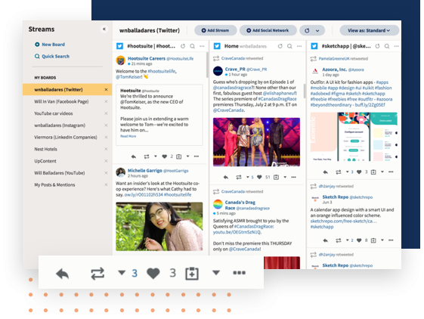
Hootsuite
Le type d'outil : Réseaux sociaux
Utile pour : Sensibilisation, marketing, réseautage
Site web : https://www.hootsuite.com/
Les réseaux sociaux sont un excellent outil pour accroître la notoriété d'une marque.
La publication de contenu attrayant, la réponse aux questions ou aux commentaires et la participation aux conversations communautaires contribuent à renforcer la notoriété de la marque. HootSuite est un outil d'automatisation des réseaux sociaux, permettant aux utilisateurs de gérer tous leurs canaux sociaux, d'engager de nouveaux publics et de développer leurs audiences sociales grâce à des outils qui peuvent programmer et automatiser les posts sur toutes les plateformes. Grâce à HootSuite, les entreprises peuvent répondre aux clients de différents réseaux, stimuler les réactions positives et rester au courant des messages entrants, le tout à partir d'une plateforme intégrée. En analysant les résultats des réseaux sociaux, les PME peuvent savoir ce qui fonctionne et ce qui ne fonctionne pas. Ils peuvent créer et publier du contenu et programmer des publications à l'aide d'un seul tableau de bord facile à utiliser. HootSuite est disponible en six langues, et il est facile de l'intégrer à d'autres applications et plateformes, notamment Canva. Avec Hootsuite, les entreprises peuvent publier des mises à jour, examiner les réponses et se connecter avec leur public sur tous les réseaux sociaux populaires, notamment :
Twitter
Facebook
LinkedIn
Instagram
Pinterest
YouTube
Les utilisateurs peuvent gérer un maximum de 10 comptes de réseaux sociaux et répondre aux messages directs et aux commentaires, le tout à partir de la plateforme. Ils peuvent suivre l'implication des messages, le nombre de followers et les performances sur des tableaux de bord personnalisables. N'oubliez pas qu'une version d'essai de 30 jours est disponible, mais qu'il y a un coût mensuel.
Image 26. Tableau de bord des flux (Hootsuite,2022)

Slide 42

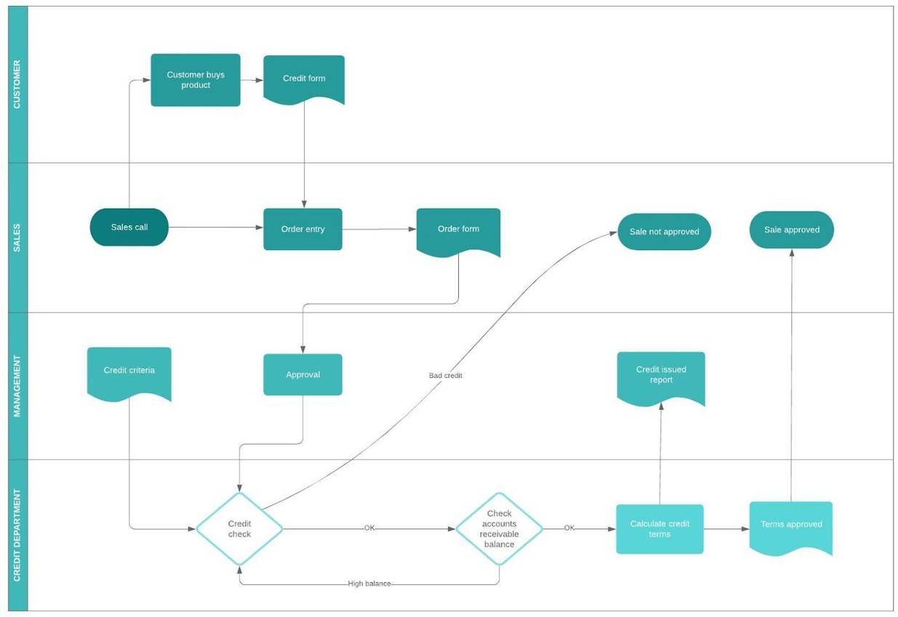
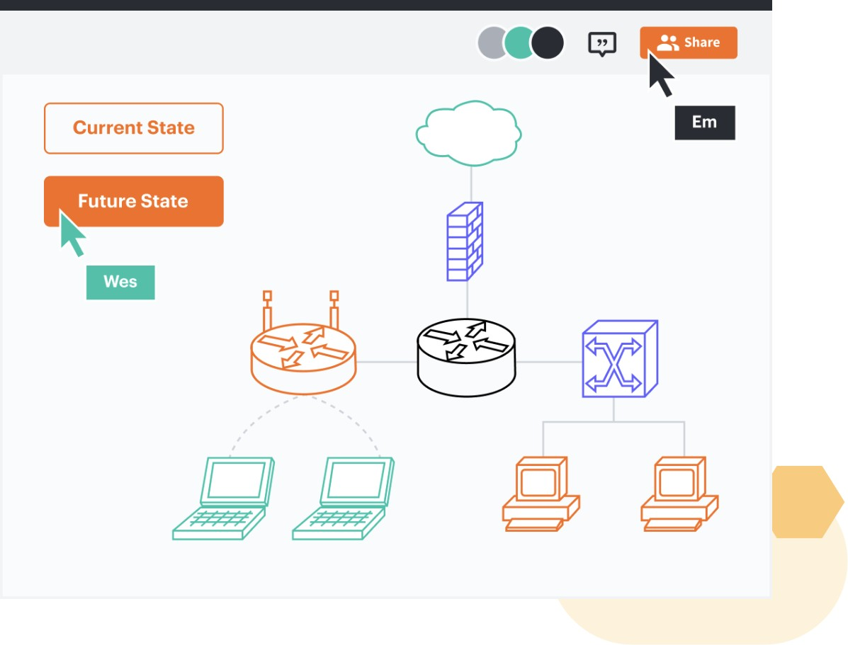
Le type d'outil : Tableaux collaboratifs en ligne
Utile pour : Représenter visuellement l'état de l'art ou la vision de l'évolution d'un réseau touristique.
Site web : https://www.lucidchart.com
Image 27. Logo (Lucidchart, 2022).
Lucidchart est une plateforme de création de diagrammes en ligne qui permet aux utilisateurs de dessiner, de réviser et de partager des graphiques et des diagrammes avec d'autres personnes afin de collaborer avec elles. Lucidchart permet aux utilisateurs de créer et de partager des diagrammes à partir de zéro, offrant ainsi une grande souplesse pour l'esquisse et le brainstorming d'idées. La plateforme est entièrement basée sur un navigateur, ce qui permet de créer facilement des visuels, de démarrer rapidement grâce à des modèles prêts à l'emploi, et de glisser-déposer des formes pour personnaliser les diagrammes créés. La plateforme permet aux équipes de travailler de manière productive, du brainstorming avec des graphiques à la planification et à la gestion de flux de travail agiles. Les PME du secteur du tourisme peuvent utiliser la plateforme pour la planification de projets, la création d'idées commerciales, la conception de stratégies de marché, le diagramme de réseaux de collaboration ou la visualisation des interconnexions entre les institutions mondiales et locales, les parties prenantes et les ressources.
Image 28. Exemples de graphiques (Lucidchart, 2022).

Slide 43

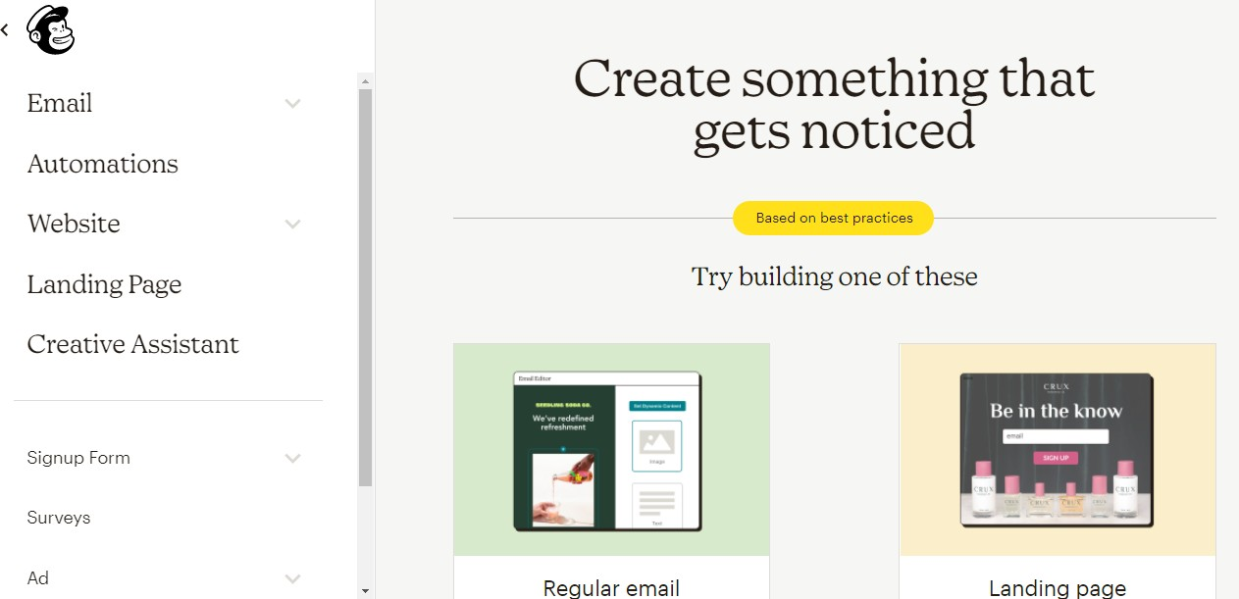
MailChimp
Le type d'outil : E-mails
Utile pour : Site web marketing, mise en réseau : https://mailchimp.com
Image 29. Logo (MailChimp, 2022)
MailChimp est le principal outil de gestion du marketing par courriel, avec plus de 13 millions d'utilisateurs professionnels. Il contient des modèles faciles à modifier et à personnaliser pour le marketing par courriel, permet aux utilisateurs de gérer une liste de courriels, de communiquer et d'envoyer régulièrement des courriels, et de surveiller l'engagement, le tout dans une interface simple et conviviale. Une version gratuite de MailChimp est disponible si les entreprises prévoient d'envoyer moins de 10 000 e-mails par mois et moins de 2 000 par jour.
Image 30. Tableau de bord (MailChimp, 2022).

Slide 44
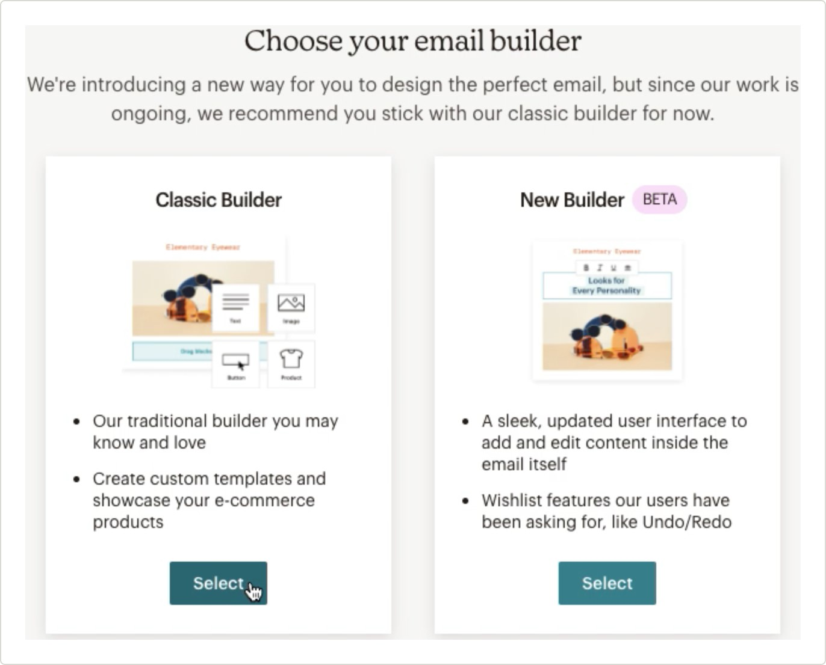
Vous pouvez importer tous vos contacts dans MailChimp et les gérer depuis l'interface. MailChimp traitera ces informations et fournira des informations utiles sur l'audience. Le marketing par e-mail, lorsqu'il est réalisé avec suffisamment de temps et de dévouement, peut générer des retours gratifiants car il permet de constituer un public cohérent. Mailchimp dispose d'outils intégrés pour aider ses utilisateurs, y compris les meilleures pratiques recommandées. Notez que les listes de courriel de tiers ne sont pas autorisées. Ainsi, toute liste d'emails utilisée dans MailChimp doit être collectée par les utilisateurs en premier lieu. De plus, pour se conformer au RGPD, les destinataires doivent avoir donné aux entreprises l'autorisation de leur envoyer des e-mails marketing. À moins que ce ne soit pour des raisons commerciales spécifiques, les entreprises doivent disposer d'une option de refus sur tous les courriers électroniques qu'elles envoient.
Image 31. Différents éditeurs d'e-mails (MailChimp, 2022).

Slide 45

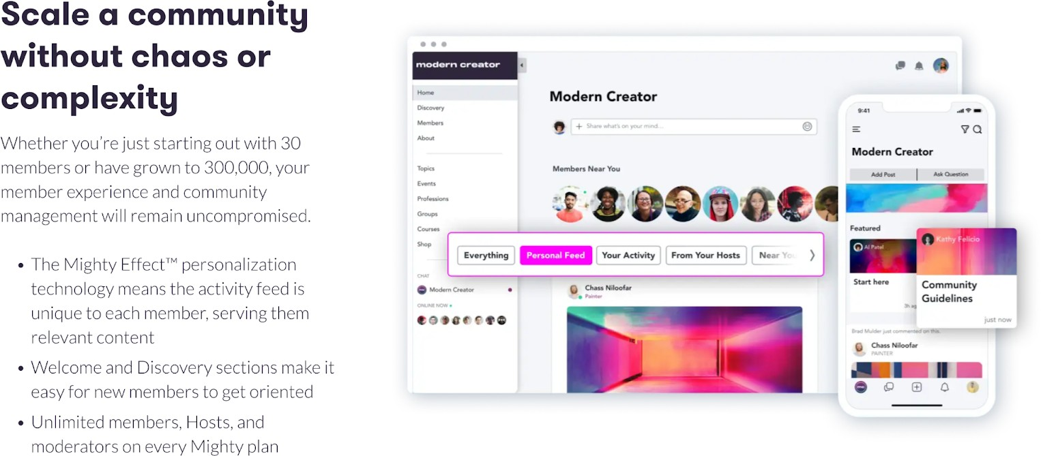
Mighty Networks
Le type d'outil : Plateforme communautaire
Utile pour : Hébergement en ligne pour créer des cours, des communautés, des forums, etc.
Site web : https://www.mightynetworks.com/
Image 32. Logo (Mighty Networks, 2022).
Mighty Networks est une plateforme permettant de créer et de rassembler des communautés. Il est conçu pour les entreprises qui souhaitent disposer d'un espace pour accueillir des événements ou leurs abonnés aux réseaux sociaux. Grâce à Mighty Networks, les entreprises peuvent faire du streaming en direct, organiser des cours en ligne ou donner accès à des vidéos et du contenu. L'idée d'héberger des communautés grâce à une plateforme unique est de placer les abonnés ou les clients dans un espace unique fonctionnant sous la marque de l'entreprise. Mighty Works peut donc être utile aux entreprises qui souhaitent renforcer leur marque et commercialiser leurs produits ou services dans un même espace.
Image 33. Tableau de bord (Mighty Networks, 2022).

Slide 46
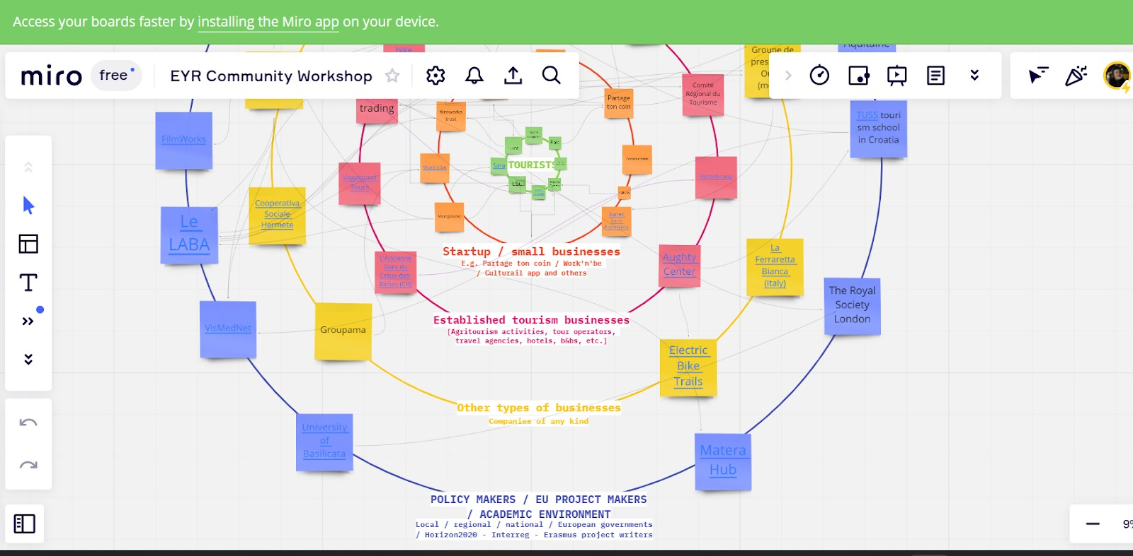
Miro
Image 34. Image de l'atelier communautaire du EYR utilisant Miro (MateraHub, 2022)
Le type d'outil : Tableaux collaboratifs en ligne
Utile pour : Représenter visuellement l'état de l'art ou la vision de l'évolution d'un réseau touristique.
Site web : https://miro.com/
Miro est une plateforme de tableau blanc collaboratif en ligne, rapide et gratuite, qui aide les utilisateurs à collaborer avec d'autres personnes grâce à son cadre simple à utiliser. Miro offre une expérience engageante et intuitive grâce à de multiples options de collaboration en temps réel/synchrone et au travail d'équipe asynchrone sur un tableau blanc en ligne. L'application offre à ses utilisateurs une toile qui leur permet de choisir comment travailler avec leur équipe. Les personnes travaillant avec Miro peuvent accueillir/créer des activités de brainstorming numérique, documenter des réunions, gérer le flux de travail et enseigner à une classe à l'aide du tableau blanc numérique. Ils peuvent planifier et concevoir leurs idées, développer des ressources en ligne pour leurs cours et donner des devoirs à leurs participants. De même, les membres de la communauté Miro peuvent rencontrer en ligne les autres membres de leur classe/équipe en utilisant l'outil de tableau blanc numérique.

Slide 47

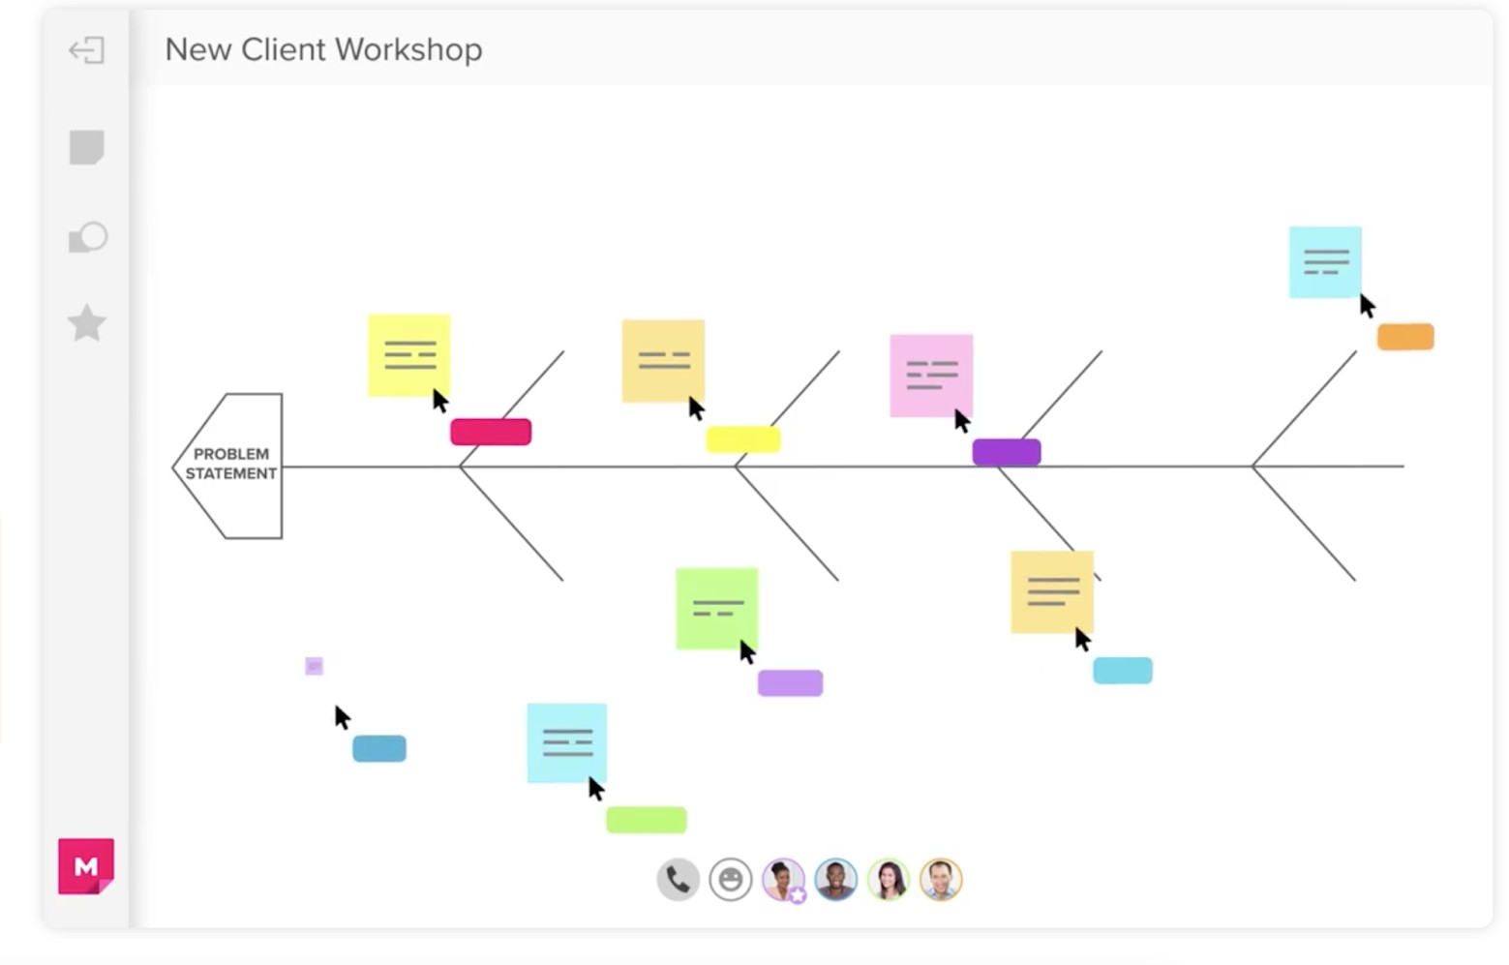
Mural
Image 35. Logo (Mural, 2022)
Le type d'outil : Tableaux collaboratifs en ligne
Utile pour : Représenter visuellement l'état de l'art ou la vision de l'évolution d'un réseau touristique.
Site web : http://www.mural.co/
Mural est une plateforme collaborative en ligne qui propose des outils pour aider à planifier des projets, concevoir et évaluer des solutions, lancer des idées avec votre équipe et réfléchir au processus. La plateforme dispose d'une fonction de notes adhésives numériques qui peuvent être utilisées par tous les membres
de l'équipe pour noter leurs idées et réfléchir
sur le sujet. Une autre fonctionnalité innovante
permet aux membres de créer un nouveau
tableau et d'y ajouter un cadre, où les membres
de l'équipe peuvent rapidement commencer à
travailler sur le nouveau tableau en collaboration.
Chaque panneau créé est sauvegardé
automatiquement, et les membres peuvent y
accéder séparément. La plateforme propose des modèles prêts à l'emploi qui permettent de réaliser diverses activités contribuant au renforcement de l'esprit d'équipe, à la résolution de problèmes, à la compréhension de la conception d'un projet et au brainstorming avec votre équipe. Les kits utiles proposés pour concevoir vos activités sont les suivants : organigrammes, parcours, cartes heuristiques, diagrammes, cartes d'empathie, grilles, matrices, cartes des parties prenantes et profils personnels, qui permettent aux utilisateurs de visualiser l'expérience. Ainsi, il est plus facile de planifier et de gérer les flux de travail agiles.
Image 36. Atelier Mural (Mural, 2022).

Slide 48

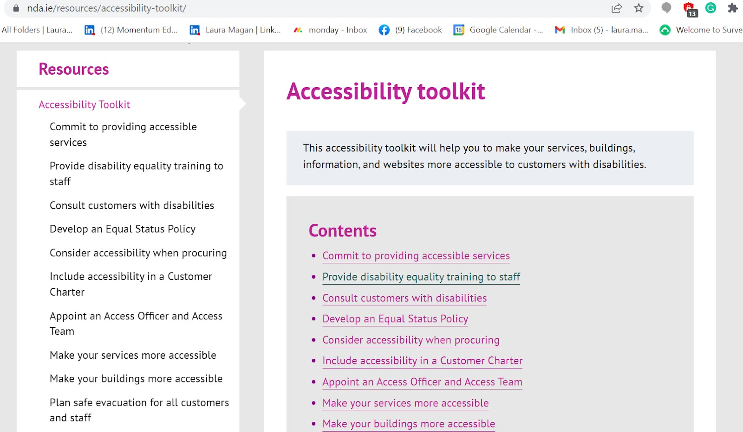
Boîte à outils nationale pour l'accessibilité des personnes en situation de handicap
Le type d'outil : Accessibilité pour les personnes en situation de handicap
Utile pour : rendre les sites web accessibles,
former le personnel, le service à la clientèle, rendre les bâtiments et les services plus accessibles, etc.
Site web : https://nda.ie/resources/accessibility-toolkit/
Image 37. Logo (National Disability Authority, 2022).
Image 38. Vue du contenu du kit d'outils (National Disability Authority, 2022).
Le kit d'outils de National Disability Accessibility (NDA) est une ressource créée par l'Irish National Disability Authority pour offrir une ressource en ligne gratuite qui aide les entreprises à améliorer leur inclusivité en fournissant de meilleurs services aux personnes ayant des besoins particuliers. Le kit d'outils comprend une bibliothèque, un module d'apprentissage en ligne et des ressources audiovisuelles. Le kit offre des conseils sur la mobilisation des ressources et des personnes pour créer des entreprises plus inclusives. Il contient des conseils sur le service à la clientèle, la communication, la conception de sites web, la formation du personnel, la construction d'infrastructures et bien d'autres choses encore.

Slide 49

Le nudge marketing
Image 39 tirée de : Le nudge marketing : 5 idées pour orienter les navigateurs en acheteurs |Veeqo (2019)
Le type d'outil : Marketing et changement de comportement
Utile pour : Faire évoluer le comportement des gens vers des pratiques sociales respectueuses de l'environnement
Site web : S.O
Le nudge marketing est une discipline émergente qui s'intéresse au comportement des consommateurs. Cette discipline vise à encourager un individu à agir d'une certaine manière sans jamais essayer de le forcer. Pour l'instigateur de cette démarche, l'intérêt est de travailler sur différents leviers relatifs au processus de décision d'un consommateur pour lui faire changer son comportement à un coût très faible. Le concept fait également référence à l'étude des mécanismes de prise de décision d'un consommateur lorsque différents choix comportementaux s'offrent à lui. Ce concept a vu le jour après de nombreuses recherches sur la nature humaine et la psychologie. Richard Thaler, professeur d'économie comportementale à l'université de Chicago, et Cass Sunstein, professeur de droit à l'université de Harvard, ont été les premiers à écrire sur le sujet en 2008 avec le livre « Nudge : la méthode douce pour inspirer la bonne décision ».

Slide 50

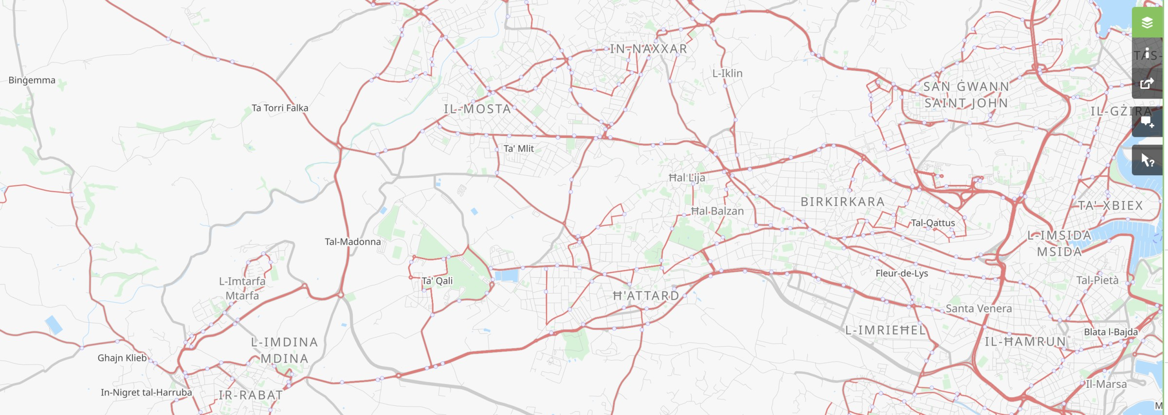
Image 40. Logo (OpenStreetMap, 2004).
Le type d'outil : Numérique
Utile pour : Travail de bureau quotidien et cartographie collaborative
Site web : https://www.openstreetmap.org/
OpenStreetMap est un projet OpenDataProject : mondial, gratuit, imprimable, téléchargeable... De nombreux avantages ! Et il n'y a pas plus d'erreurs que dans Google Maps (le phénomène de « vandalisme cartographique » est très marginal). OpenStreetMap est beaucoup moins connu que son concurrent Google (Maps), car il s'agit d'un projet et non d'une marque.
Il est normal que le grand public ne connaisse pas son existence. Néanmoins, si vous regardez de près, il est utilisé par de grands opérateurs dans le domaine du web et du secteur de l'impression. L'idée n'est pas de refaire Google Maps (un modèle standard mondial) mais de créer une carte spécifique à chaque territoire en valorisant ses atouts. Grâce à OpenStreetMap, les utilisateurs peuvent ajouter des références historiques, des connaissances et des détails spécifiques sur les lieux figurant sur les cartes. Par ailleurs, ils peuvent utiliser différentes fonctionnalités telles que la vue en 3D et la vue des rues.
Image 41. Vue des voies de transport à Malte à l'aide d'OpenStreetMap (2022).

Slide 51

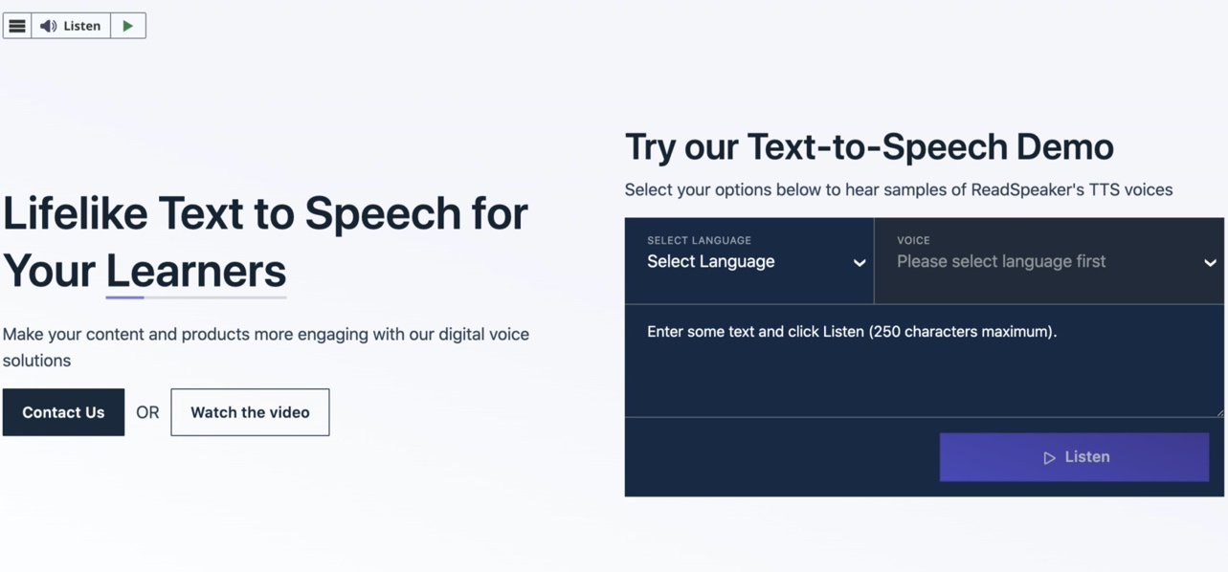
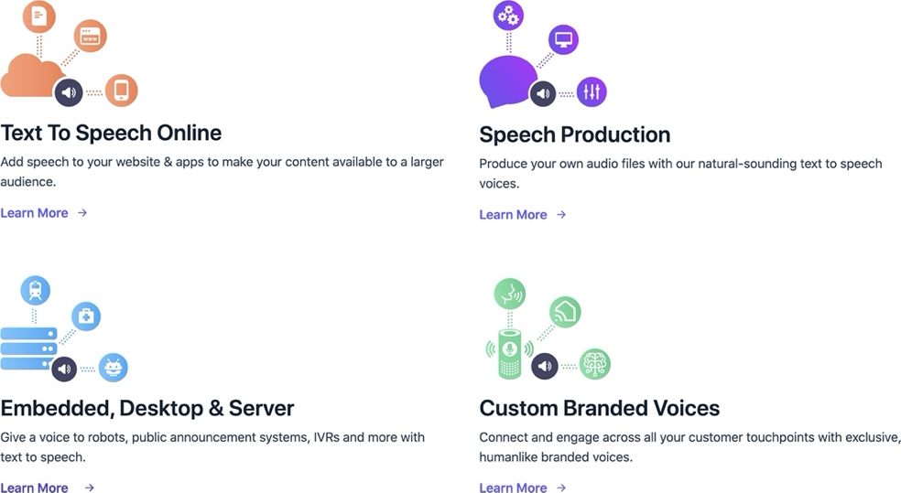
Image 42. Logo (ReadSpeaker, 2017).
Le type d'outil : Une synthèse vocale réaliste pour les clients
Utile pour : Améliorer l'accessibilité des services aux PME
Site web : https://www.readspeaker.com/
La synthèse vocale permet aux marques, aux entreprises et aux organisations d'offrir une meilleure expérience à l'utilisateur final tout en minimisant les coûts. Le logiciel permet de créer des options d'accessibilité dans les sites web et les applications mobiles. Les entreprises qui utilisent ReadSpeaker peuvent mieux répondre aux besoins de leurs clients en activant les fonctionnalités de synthèse vocale dans leurs sites web ou leurs applications. Cela permet d'offrir une plus grande souplesse dans la manière dont les utilisateurs interagissent avec les produits et services de l'entreprise.
Image 43. Vue du site web de ReadSpeaker (ReadSpeaker, 2017)
Image 44. Fonctionnalités de l'outil (ReadSpeaker, 2017)

Slide 52

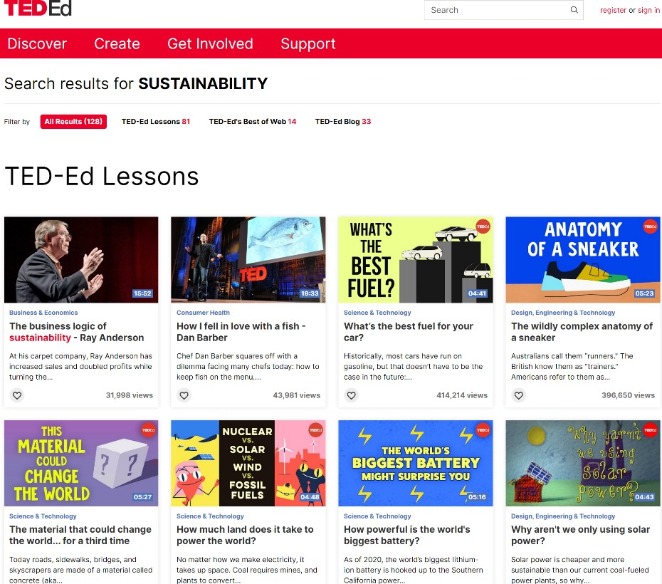
TED Ed
Le type d'outil : Pédagogique
Utile pour : Promouvoir l'autoformation
Site web : https://ed.ted.com/
Image 45. Page d'accueil (TED-Ed, 2022).
TED Ed est la branche éducative de TED, et se concentre sur l'accès à l'éducation pour les jeunes. Il s'appuie sur la philosophie de TED concernant la capacité des idées novatrices à transformer la vie des gens. TED Ed permet aux utilisateurs de recevoir ou de créer des leçons. Grâce à la plateforme, les apprenants peuvent écouter les leçons TED Talks ou TED Ed, regarder des vidéos éducatives et générer des questions et des discussions sur le matériel. Les éducateurs peuvent créer des leçons basées sur des vidéos, et les utilisateurs peuvent distribuer les leçons publiquement ou en privé.
Image 46. Vidéos Ted Ed sur le développement durable (TED-Ed, 2022)
TED Ed étant une application en ligne, elle nécessite une connexion Internet active. Les utilisateurs n'ont pas besoin de se connecter pour regarder les leçons TED-Ed, mais ils doivent le faire pour enregistrer des réponses, participer à des discussions ou créer de nouvelles leçons autour d'une vidéo YouTube.

Slide 53

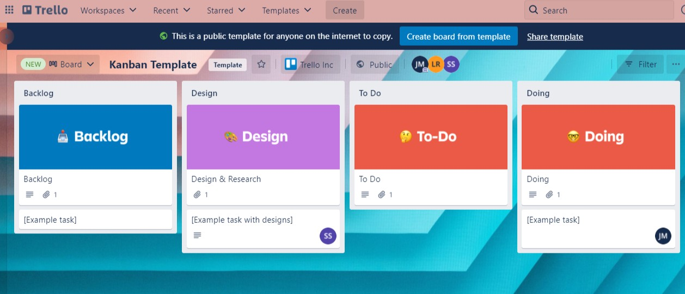
Le type d'outil : Logiciel de planification
Utile pour : PLANIFICATION, Commercialisation STRATÉGIE
Site web : https://trello.com/
Image 47. Logo (Trello, 2022).
Trello est un logiciel de planification gratuit qui utilise des tableaux en ligne pour permettre aux entreprises de planifier toutes les étapes de leur marketing de contenu. Ils peuvent lancer des stratégies de marché et partager des tâches avec d'autres. Les utilisateurs peuvent glisser et déposer des cartes sur des tableaux, comme des post-it en ligne, pour organiser des plans et travailler sur des checklists. Outre la gestion et la planification, Trello peut aider les PME en matière d'idéation et de travail collaboratif grâce à des tableaux en ligne. Un tableau est un ensemble d'informations qui fournit une vue d'ensemble visuelle des tâches, ce qui est souvent le cas pour les grands projets, les équipes ou les flux de travail. Qu'il s'agisse du lancement d'un nouveau site web, du suivi des ventes ou de la création de supports marketing, les tableaux Trello permettent aux clients d'organiser les tâches à l'aide de listes et de cartes. Les listes sont des collections indexées de cartes qui permettent aux utilisateurs de suivre leur progression. Les cartes sont des tâches uniques qui doivent être accomplies et peuvent contenir de grandes quantités d'informations et de pièces jointes. Les utilisateurs peuvent faire glisser et déposer des cartes dans les listes pour montrer la progression. Trello est suffisamment souple et rapide pour gérer des projets de toute taille, du début à la fin, et peut constituer une ressource précieuse pour les entrepreneurs du tourisme durable
Image 48. Modèle Trello (Trello, 2022).

Slide 54
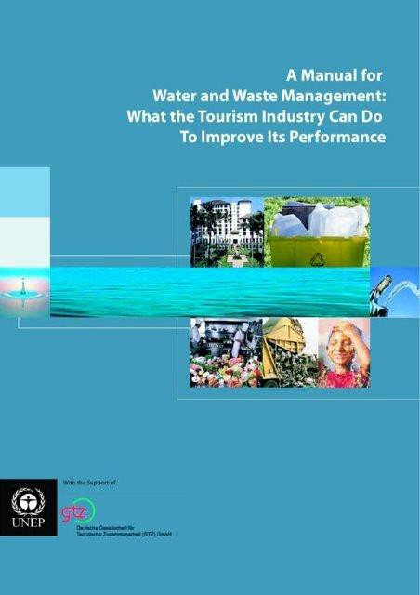
Programme des Nations unies pour l'environnement : Un manuel pour la gestion de l'eau et des déchets : Ce que le secteur du tourisme peut faire pour améliorer ses performances
Le type d'outil : Manuel
Utile pour : Informer les entreprises sur la gestion de l'eau et des déchets
Site web : https://wedocs.unep.org/
Le document s'adresse explicitement aux petites et moyennes entreprises touristiques, car elles constituent la majorité des entreprises touristiques à l'échelle mondiale. Nombre d'entre elles ne sont pas durables pour plusieurs raisons, allant d'un manque d'augmentation des coûts ou de sensibilisation à l'insuffisance des moyens technologiques. Les incitations à la transition vers des modèles de tourisme durable sont rares dans les pays en développement. Les réglementations existantes n'encouragent guère les opérateurs touristiques à minimiser leur impact écologique. Dans les pays où les installations de traitement des déchets sont limitées et où l'accès à l'eau douce est peu répandu, les services touristiques ajoutent souvent un stress supplémentaire à l'environnement.
Image 49. Première page du manuel (Programme des Nations unies pour l'environnement, 2003).
Ce manuel a pour but d'aider les opérations touristiques à minimiser leur impact sur les écosystèmes en fournissant des lignes directrices et des exemples positifs. D'autres manuels s'adressent aux grandes entreprises touristiques qui ont déjà mis en place des systèmes de gestion environnementale. Ce manuel se concentre toutefois sur les PME des pays en développement, des petits États insulaires en développement et des destinations touristiques en développement.

Slide 55
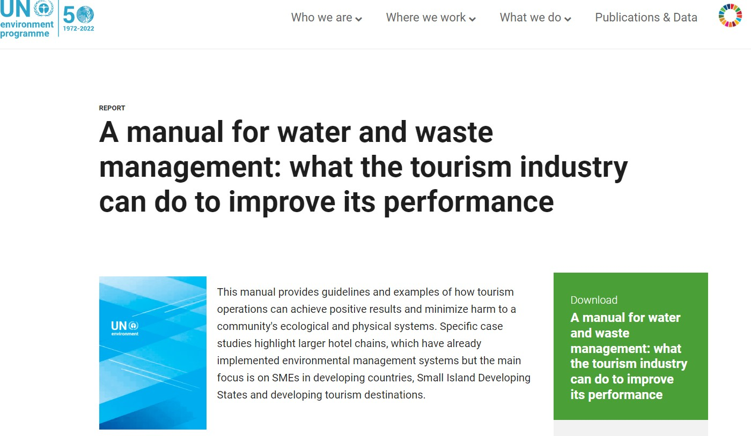
Image 50. Description du manuel (Programme des Nations unies pour l'environnement, 2003).
Cependant, étant donné la place centrale qu'occupe le tourisme dans l'économie des pays en développement, une possibilité viable de négocier entre les besoins économiques et écologiques consiste à mettre en place des opérations de tourisme durable. Après tout, des écosystèmes sains offrant de nombreuses attractions naturelles constituent l'un des principaux atouts du tourisme. Le manuel des Nations Unies pour la gestion de l'eau et des déchets vise à offrir des conseils pour aider les PME du tourisme à mettre en œuvre des systèmes durables de gestion de l'eau et des déchets. Il s'adresse donc spécifiquement aux personnes qui travaillent déjà dans le secteur du tourisme et qui gèrent des installations touristiques. Les informations fournies sont faciles à utiliser, avec de nombreuses recommandations pratiques. Bien que ce document ne soit pas censé se substituer à l'avis d'un expert, il offre suffisamment d'informations aux dirigeants et aux membres du personnel pour que leur entreprise respecte les normes environnementales. D'autres sources de recherche et de données sont disponibles tout au long du guide. Il est principalement axé sur la gestion des déchets solides et des eaux usées, et les suggestions sont réalisables par les équipes de gestion ou les membres du personnel. Certaines nécessitent toutefois des changements structurels ou l'investissement de ressources financières plus importantes. L'amélioration des performances environnementales d'un prestataire de services touristiques doit être considérée comme un processus à long terme.

Slide 56

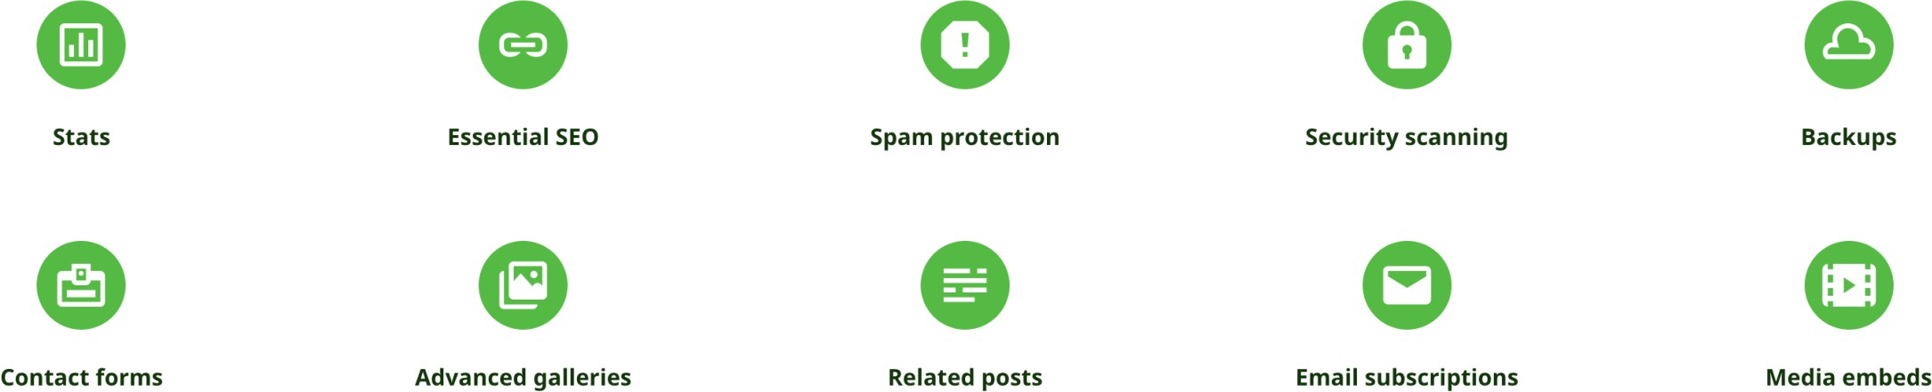
Le type d'outil : Conception web et gestion du contenu
Utile pour : Communication, Diffusion, Gestion de contenu
Site web : https://wordpress.com/
Image 51. Logo (WordPress, 2022).
WordPress est un système de gestion de contenu (SGC) qui permet aux utilisateurs de créer et de gérer leur site web. Il s'agit actuellement du premier SGC au monde, utilisé par environ un tiers des sites web dans le monde. En supposant que les individus aient une compréhension plus que basique de la terminologie technique, ils peuvent concevoir leur site web et utiliser les innombrables modèles et plug-ins disponibles pour personnaliser et créer leur présence web. WordPress est généralement une option d'installation lorsque les gens enregistrent une adresse web auprès d'une société d'hébergement. Ils auront l'occasion d'installer WordPress sur le nouveau site. Les utilisateurs peuvent accéder à WordPress en ligne via leur adresse web, en se connectant avec leur nom d'utilisateur et leur mot de passe d'administrateur uniques. Le tableau de bord de WordPress offre d'innombrables options pour adapter et personnaliser chaque zone du site web, avec de nombreux modèles d'aspect professionnel disponibles. Ceux-ci peuvent être gérés à l'aide de la fonctionnalité « glisser-déposer » ou de l'éditeur WordPress facile à utiliser. Les utilisateurs ayant une plus grande expertise technique et la capacité de coder peuvent également le faire. L'optimisation des moteurs de recherche est un élément à prendre en compte dès le départ. WordPress facilite l'ajout de SEO grâce à des outils intégrés qui indiquent dans quelle mesure un contenu donné est adapté au SEO et à une gamme de plug-ins d'outils de SEO puissants.
Image 52. Plug-ins WordPress (WordPress, 2022)

Slide 57
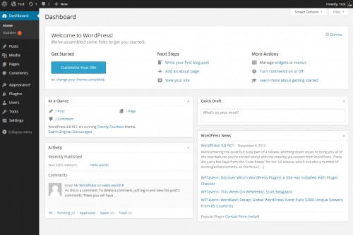
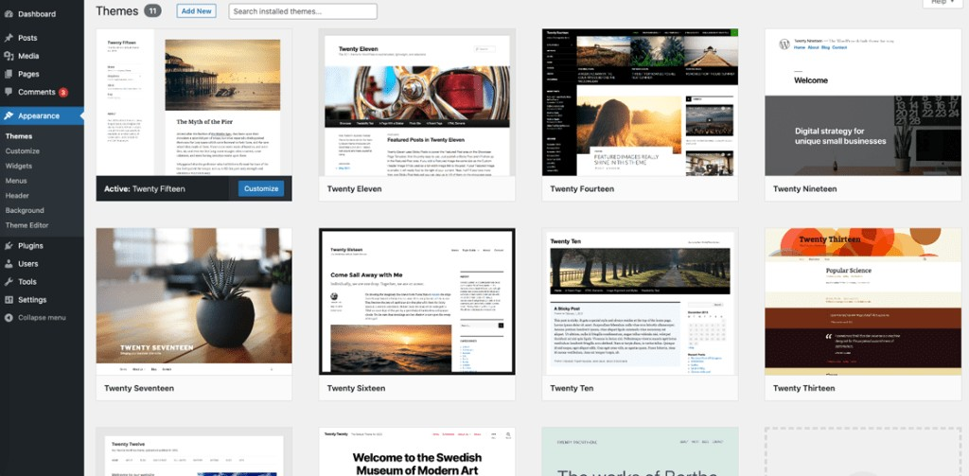
Image 53. Écran du tableau de bord (WordPress, 2022). (WordPress, 2022)
Image 54. Écran d'administration des thèmes. Thèmes installés

Slide 58

Activités

Slide 59

Sensibiliser au tourisme durable
Les initiatives de tourisme durable peuvent être d'importants catalyseurs de changement qui contribuent au développement du bien-être social et écologique. Si le tourisme, en général, offre de nombreuses possibilités aux entrepreneurs et aux entreprises, il peut exercer une forte pression sur les systèmes sociaux et environnementaux. En fin de compte, le tourisme non durable est autodestructeur car il porte atteinte à ce dont il dépend. Ainsi, le tourisme durable offre une porte pour s'engager dans des projets entrepreneuriaux qui peuvent contribuer au développement durable et générer des résultats positifs. La sensibilisation à la nécessité cruciale d'un tourisme durable exige d'attirer l'attention sur les effets néfastes du tourisme sur l'environnement. Toutefois, il s'agit également de susciter chez les voyageurs et les opérateurs touristiques un sentiment d'autonomisation qui se traduit par un changement d'attitude, de comportement et de mode de fonctionnement des entreprises touristiques.
Cette section de la boîte à outils propose des idées d'activités qui peuvent aider les formateurs à enseigner à leurs participants des compétences pour faire campagne et sensibiliser à la nécessité d'un tourisme durable. Tout en utilisant l'ensemble des outils fournis dans ce manuel. L'objectif de ces activités est d'aider les animateurs à équiper leurs participants pour qu'ils changent la donne, innovent et travaillent à une vision du tourisme durable, participatif et inclusif. Ainsi, les activités sont conçues pour favoriser un esprit d'entreprise fondé sur des compétences en matière d'innovation, de réflexion durable et éthique, de mobilisation des ressources matérielles et humaines, de planification, de gestion et de travail en équipe.

Slide 60
Sensibilisation par le récit numérique
Utilisez Canva, Adobe Express, Drupal ou WordPress pour créer une histoire numérique visant à sensibiliser à la nécessité d'initiatives durables dans le secteur du tourisme.
Objectifs d'apprentissage
Sensibiliser les participants à l'importance du développement durable dans le secteur du tourisme
Encourager les participants à assumer des rôles de leadership en inspirant d'autres personnes à s'impliquer dans des initiatives de durabilité
Apprendre à communiquer efficacement sur les raisons de changer les pratiques commerciales pour les rendre plus durables.
Compétences du cadre d'EntreComp
Repérer les opportunités
Penser éthique et durable
Mobiliser les autres
Temps de préparation de l'activité : 30 min
Durée de l'activité : 1 heure
Préparation du matériel
Un guide pour les PME du tourisme : Comment mettre en œuvre des approches durables.
Canva, Adobe Express ou WordPress

Slide 61
Instructions
Demandez aux participants de se préparer à l'avance en lisant les pages 14 à 35 du guide pour les PME du tourisme : Comment mettre en œuvre des approches durables
Demandez aux participants de créer une histoire numérique pour sensibiliser à la nécessité d'initiatives durables dans le secteur du tourisme. Ils peuvent choisir entre différentes plateformes de narration
Ils peuvent utiliser le guide Tourisme PME de l'EYR pour apprendre et s'inspirer pour leurs projets. Discuter avec les participants des opportunités offertes par le tourisme durable.
Outil de validation
A la fin de l'activité, les participants seront plus à même de :
Identifier les besoins et les défis à relever par les PME
Réfléchir à la durabilité des objectifs sociaux, culturels et économiques à long terme et à la ligne de conduite choisie
Inspirer et enthousiasmer les parties prenantes concernées
Démontrer une communication, une persuasion, une négociation et un leadership efficaces
Veuillez noter que les compétences ci-dessus sont tirées des tableaux descriptifs du cadre EntreComp. Les tableaux sont disponibles ici.

Slide 62
Naufragés : Apprendre les limites de la planète
Au cours de cette activité, les participants imagineront qu'ils voyagent en avion pour les vacances, mais qu'un accident pendant le vol oblige le pilote à faire atterrir l'avion sur l'océan. Maintenant, ils sont sur un bateau avec 12 objets qui le rendent trop lourd pour atteindre une île qu'ils peuvent voir au loin. Il faut donc les énumérer de 1 (le moins important) à 12 (le plus important) pour alléger le poids du bateau. Les participants apprendront ce qu'est une limite planétaire et feront des analogies entre l'activité et le concept pour réfléchir à l'importance des initiatives durables.
Objectifs d'apprentissage
Apprendre à fixer des priorités, à planifier et à argumenter de manière convaincante en faveur d'un raisonnement
Comprendre le concept de limites planétaires et l'importance des initiatives de développement durable pour rester dans un espace de fonctionnement sûr des limites planétaires
Apprendre à communiquer efficacement sur les raisons de changer les pratiques commerciales pour les rendre plus durables
Compétences du cadre d'EntreComp
Planification et gestion
Travailler avec d'autres personnes
Mobiliser les autres
Préparation du matériel
https://www.stockholmresilience.org/research/pla netary-boundaries.html
Un guide pour les PME du tourisme : Comment mettre en œuvre des approches durables.
Documentaire Netflix, Notre planète a ses limites : L'alerte de la science
LucidChart, Miro ou Mural
Temps de préparation de l'activité :
1 heure
Durée de l'activité : 1 heure

Slide 63
Instructions
Avant le cours
Préparez une liste de 12 objets à distribuer aux participants et identifiez les points clés de la recherche sur les limites planétaires
Demandez aux participants de regarder le documentaire intitulé « Notre planète a ses limites : L'alerte de la science » disponible sur Netflix
Pendant le cours
Présentez brièvement aux participants le concept de limites planétaires et les idées clés de la recherche sur celles-ci
Présentez l'activité aux participants
Présentez les 12 objets du bateau et demandez aux participants de les classer en fonction de leurs priorités et de leurs objectifs. Ils ont trois objectifs : SURVIVRE, ÊTRE SECOURU ou ARRIVER sur l'île. Les participants doivent également établir des priorités parmi les objectifs.
Individuellement, chaque participant classera les objets en fonction de ses priorités
En équipe, et en utilisant un outil de représentation visuelle des plans, tel que LucidChart, Miro ou Mural, les participants doivent choisir UNE SEULE liste de priorités. Ils peuvent utiliser les applications pour l'idéation et le brainstorming ainsi que pour la stratégie et la planification.
Une fois l'activité terminée, dites aux participants qu'en fonction des objectifs fixés, les objets importants étaient :
De l'eau et une canne à pêche pour avoir de la nourriture
Un briquet et du charbon pour faire du feu
Un parachute et un miroir pour faire des signaux pour être secouru

Slide 64
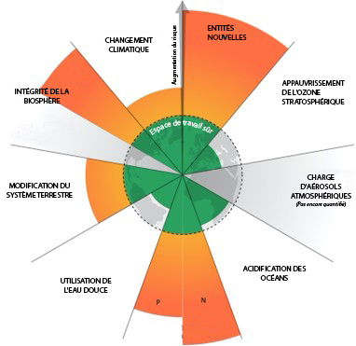
Discutez avec les participants des analogies qu'ils peuvent établir entre cette activité et le concept de limites planétaires. Comment dépassons-nous les limites planétaires ? Quelles priorités devons-nous établir ? Quel rôle les initiatives de tourisme durable peuvent-elles jouer dans la résilience de notre planète ?
Image 55. Cadre des limites planétaires (J. Lokrantz/Azote based on Steffen et al. 2015)
Outil de validation
A la fin de l'activité, les participants seront plus à même de :
Définir les priorités et les plans d'action
Travailler ensemble et coopérer avec les autres
Résoudre les conflits et faire face à la concurrence de manière positive lorsque cela est nécessaire
Inspirer et enthousiasmer les parties prenantes concernées
Démontrer une communication, une persuasion, une négociation et un leadership efficaces
Veuillez noter que les compétences ci-dessus sont tirées des tableaux descriptifs du cadre EntreComp. Les tableaux sont disponibles ici.

Slide 65
Sensibilisation Bulletins d'informations
Utilisez Canva et MailChimp pour créer une newsletter promotionnelle afin de sensibiliser à la nécessité d'une plus grande inclusion dans le secteur du tourisme.
Objectifs d'apprentissage
Sensibiliser les participants à l'importance de l'inclusion dans le secteur du tourisme
Encourager les participants à assumer des rôles de leadership en inspirant d'autres personnes à s'impliquer dans des initiatives de durabilité
Apprendre à communiquer efficacement sur les raisons de changer les pratiques commerciales pour les rendre plus durables.
Compétences du cadre d'EntreComp
Penser éthique et durable
Mobiliser les autres
Temps de préparation de l'activité :
5 min
Durée de l'activité : 1 heure
Préparation du matériel
Canva, Adobe Express ou MailChimp
Guide pour les PME du tourisme : Comment mettre en œuvre des approches de conception accessibles et inclusives

Slide 66
Instructions
Demandez aux participants de choisir une étude de cas dans le guide des PME du tourisme : « Comment mettre en œuvre des approches de conception accessibles et inclusives »
Demandez aux participants de :
Créer une affiche promotionnelle à l'aide de Canva ou d'Adobe Express pour faire connaître le travail de l'entreprise mise en avant dans l'étude de cas de votre choix.
Rédiger une newsletter promotionnelle en utilisant l'affiche pour sensibiliser à la nécessité de l'inclusion dans le tourisme.
La newsletter devrait encourager les autres à se joindre à la mission d'accroître l'inclusion dans le secteur du tourisme.
Les participants peuvent utiliser MailChimp pour rédiger la newsletter, en ajoutant une option permettant aux lecteurs de s'abonner à la newsletter titrée : « Bonnes pratiques vers un tourisme inclusif et accessible »
Outil de validation
A la fin de l'activité, les participants seront plus à même de :
Réfléchir à la durabilité des objectifs sociaux, culturels et économiques à long terme et à la ligne de conduite choisie
Inspirer et enthousiasmer les parties prenantes concernées
Démontrer une communication, une persuasion, une négociation et un leadership efficaces
Veuillez noter que les compétences ci-dessus sont tirées des tableaux descriptifs du cadre EntreComp. Les tableaux sont disponibles ici.

Slide 67
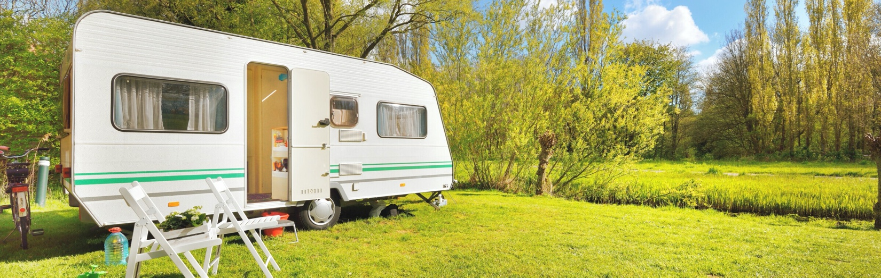
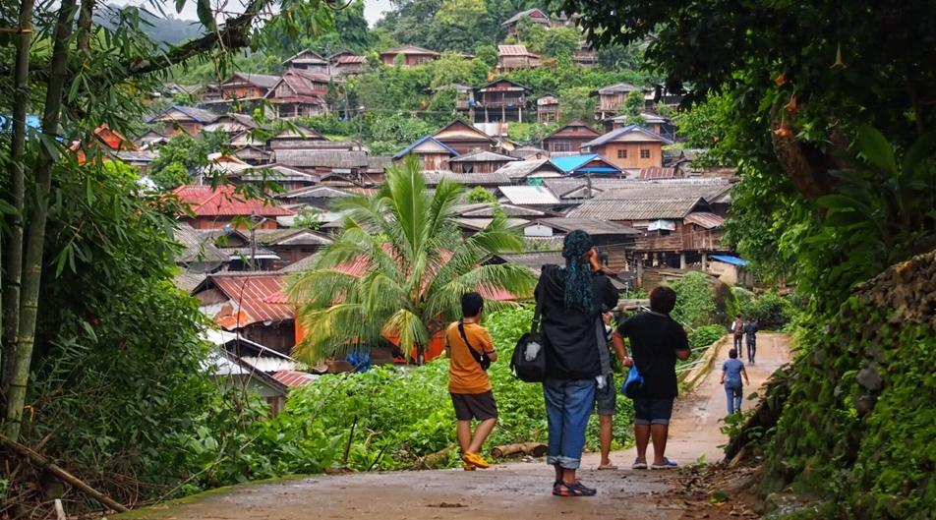
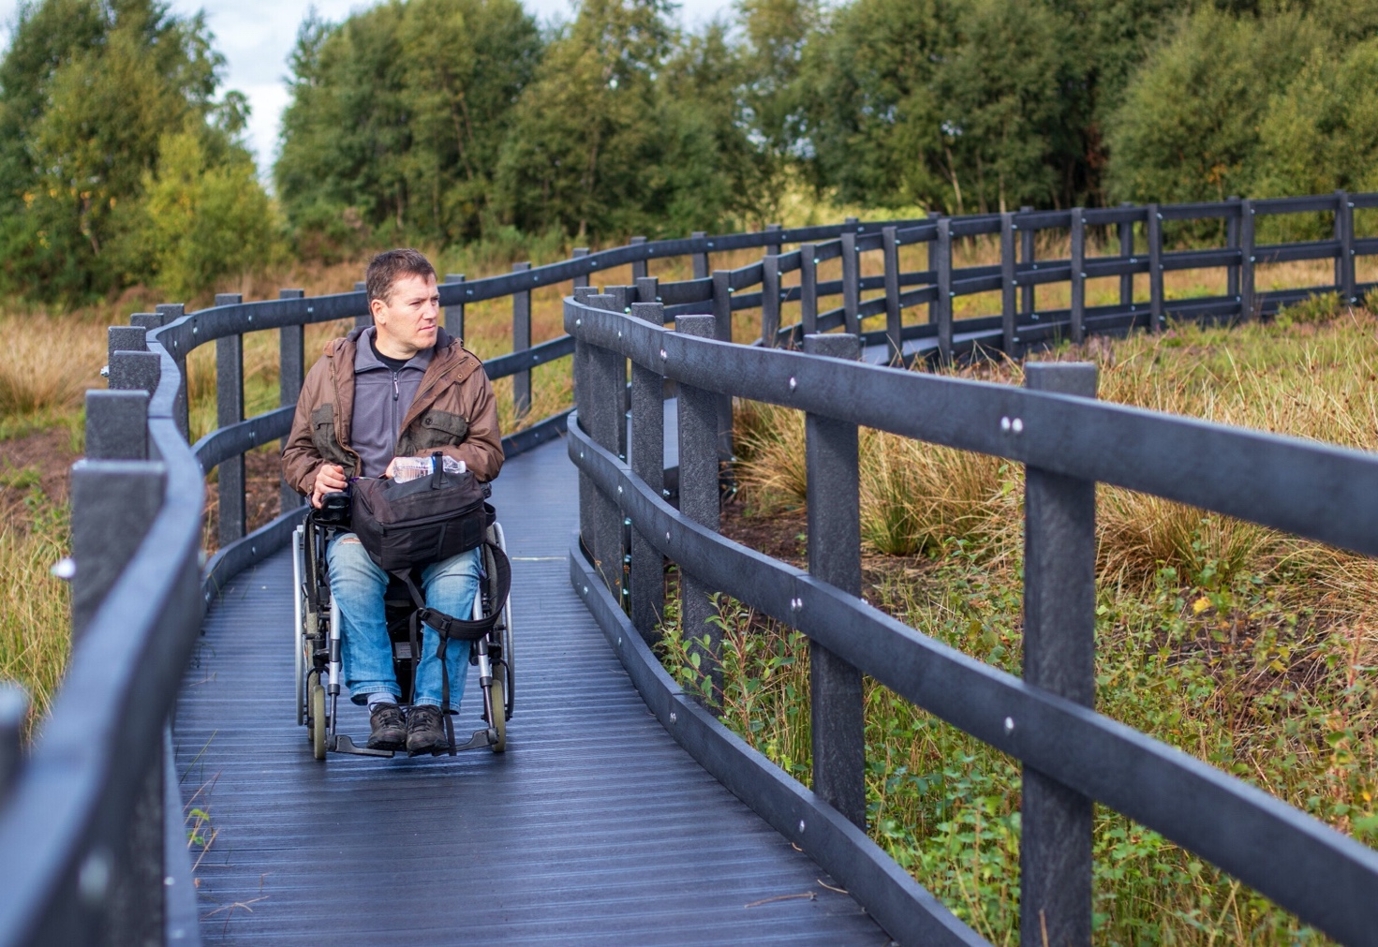
Mettre en œuvre une activité touristique durable, accessible et inclusive
Une transition vers des modèles de tourisme durable est de la plus haute importance. Les voies vers des pratiques respectueuses de l'environnement au sein de ce secteur sont multiples. Ces pistes peuvent déboucher sur des initiatives rurales, communautaires, douces ou d'écotourisme. Ils peuvent intégrer des innovations dans l'utilisation et l'élimination de l'eau et des déchets, ou des transformations vers des énergies renouvelables. Les portes sont ouvertes à l'imagination et à l'action.
La recherche sur les destinations qui tentent d'atteindre des objectifs durables met en évidence la participation et la collaboration de plusieurs parties prenantes comme un élément essentiel pour réussir à mettre en œuvre un plan de développement durable (Waligo et al. 2013 ; Graci 2012 ; Roxas et al. 2020). Dans cette optique, les activités de cette section encouragent le travail d'équipe et la collaboration en tant que compétences à développer chez les participants. De même, certains exercices sont axés sur le tourisme inclusif afin de promouvoir la formation de jeunes entrepreneurs pour qu'ils puissent tirer parti des vastes possibilités offertes par la demande croissante de services touristiques durables et accessibles.
De l'apprentissage de la gestion des déchets à la création de valeur à partir du patrimoine culturel et naturel, les animateurs peuvent recueillir des idées sur la manière de promouvoir les bonnes pratiques entrepreneuriales. Ils peuvent encourager les participants à évaluer les défis, à innover, à imaginer, à concevoir et à agir.

Slide 68
L'écolabel européen
Utilisez Miro, Mural ou LucidChart pour collaborer et réfléchir à un produit durable. Déterminez les critères pour obtenir le label écologique du produit.
Objectifs d'apprentissage
Soutenir la mise en œuvre des politiques européennes en matière de produits durables
Savoir comment les produits sont certifiés par le label écologique
Compétences du cadre d'EntreComp
Penser éthique et durable
Travailler avec d'autres personnes
Mobiliser les autres
Temps de préparation de l'activité : 10 min
Durée de l'activité : 1 heure
Préparation du matériel
LucidChart, Miro ou Mural
Le label environnemental auquel vous pouvez faire confiance : L'écolabel européen

Slide 69
Instructions
Avant le cours
L'animateur demande aux participants de se renseigner sur les groupes de produits et les critères d'éco-labellisation sur le site Home | Product Bureau (europa.eu) avant l'activité.
Pendant le cours
L'animateur demande aux participants de collaborer et de faire un brainstorming pour trouver une idée de produit durable
L'animateur demande aux participants de présenter leur produit en utilisant l'un des outils de collaboration en ligne, tels que Miro et Mural.
L'animateur demande aux participants de déterminer les critères de leur produit pour obtenir le label écologique.
Outil de validation
A la fin de l'activité, les participants seront plus à même de :
Contribuer à la mise en œuvre des politiques européennes en matière de produits durables
Agir de manière responsable
Évaluer les conséquences des idées qui apportent de la valeur et l'effet de l'action entrepreneuriale sur la communauté cible, le marché, la société et l'environnement
Veuillez noter que les compétences ci-dessus sont tirées des tableaux descriptifs du cadre EntreComp. Les tableaux sont disponibles ici.

Slide 70
Créer un site web accessible
Utilisez Read Speaker, le réseau européen d'accessibilité et le kit d'outils national d'accessibilité pour les personnes en situation de handicap , pour rendre le site web du participant accessible à toute personne ayant des besoins particuliers.
*Notez que pour cette activité, les participants doivent avoir leur propre site web et travailler sur celui-ci pour le rendre plus accessible.
Objectifs d'apprentissage
Se familiariser avec une variété d'outils pour améliorer l'accessibilité dans les PME du tourisme
Apprendre à créer un site web accessible
Compétences du cadre d'EntreComp
Penser éthique et durable
Apprendre par la pratique
Préparation du matériel
https://nda.ie/resources/accessibility-toolkit/make- your-websites-more-accessible/
https://www.europeanyouthroots.eu/download/io2- implementing-an-accessible-and-inclusive- tourism-business/ https://www.accessibletourism.org/
Read Speaker
Web Content Accessibility Guidelines (Directives d'accessibilité au contenu Web) (WCAG)
Temps de préparation de l'activité : 10 min
Durée de l'activité : 1 heure

Slide 71
Instructions
Avant le cours
Demandez aux participants de lire les kits d'outils NDA et ENAT ainsi que les directives d'accessibilité aux contenus Web (WCAG)
Pendant le cours
Expliquez les objectifs d'apprentissage
Demandez aux participants de rendre leurs sites web plus accessibles en facilitant la lecture du contenu et l'écoute du texte écrit par les utilisateurs
Les participants peuvent utiliser ReadSpeaker pour ajouter une fonctionnalité de synthèse vocale aux sites web
Modifier la couleur et la taille du texte pour faciliter la lecture
Insérer des images et des contrôles audio sur leurs sites web
Outil de validation
A la fin de l'activité, les participants seront plus à même de :
Faire preuve d'un comportement éthique en agissant sur la valeur de l'inclusion
Agir de manière responsable
Évaluer les conséquences des idées qui apportent de la valeur et l'effet de l'action entrepreneuriale sur la communauté cible, le marché, la société et l'environnement
Apprendre à rendre votre entreprise plus accessible grâce à une approche pratique
Veuillez noter que les compétences ci-dessus sont tirées des tableaux descriptifs du cadre EntreComp. Les tableaux sont disponibles ici.

Slide 72
Apprendre à gérer les déchets
Au cours de cette activité, les participants s'informeront sur la gestion des déchets en consultant le manuel du Programme des Nations unies pour l'environnement sur la gestion de l'eau et des déchets. Les participants seront divisés en groupes et chaque groupe se verra attribuer une petite industrie touristique dans l'un de ces secteurs :
Hébergement
Services d'alimentation et de boissons
Espaces ouverts et terrains
Fonctions administratives et de bureau
En utilisant des outils de gestion de projet tels que ClickUp ou Trello, les participants concevront un système de gestion des déchets pour une petite industrie touristique. Les participants devront travailler de manière synchrone et asynchrone. L'animateur assignera des tâches à chaque membre du groupe sur : Évaluation des déchets générés par l'établissement touristique Recherche et établissement de protocoles pour la réduction des déchets Conception d'une politique d'achats verts Protocoles pour la réutilisation et le recyclage des déchets Après avoir terminé l'activité, les participants seront encouragés à s'inscrire à un cours edX sur la gestion des déchets solides. *Notez que les animateurs peuvent réaliser une activité similaire sur le thème de la gestion de l'eau*
Objectifs d'apprentissage
Comprendre les principes de base de la gestion des déchets
Évaluer les déchets générés par les différentes installations touristiques
Innover en apprenant à concevoir des protocoles pour la réduction des déchets, la conception de politiques d'achats écologiques, la réutilisation et le recyclage des déchets
Travailler en équipe pour résoudre les problèmes de gestion des déchets
Compétences du cadre d'EntreComp
Planification et gestion
Travailler avec d'autres personnes
Mobiliser les autres

Slide 73
Matériels et préparation
Un guide pour les PME du tourisme : Comment mettre en œuvre des approches durables.
Manuel du programme des Nations unies pour l'environnement sur la gestion de l'eau et des déchets
https://www.edx.org/learn/environmental-science
https://www.edx.org/course/solid-waste-management
ClickUp ou Trello
Temps de préparation de l'activité :
10 min
Durée de l'activité :
Flexible
Instructions
Avant le cours
Demandez aux participants de se préparer à l'avance en lisant le manuel des Nations unies pour la gestion de l'eau et des déchets, pages 3 à18.
Pendant le cours
Répartissez les participants en groupes et expliquez l'activité
Connectez-vous à Trello ou ClickUp pour suivre les progrès et le travail d'équipe de chaque groupe
Demandez aux groupes de produire un court rapport sur leurs expériences, détaillant l'évaluation des installations de traitement des déchets, les protocoles établis pour la réduction des déchets et les politiques d'achats écologiques.
Discutez des résultats de l'activité avec la classe
Outil de validation
A la fin de l'activité, les participants seront plus à même de :
Développer des idées et des opportunités pour créer de la valeur, y compris de meilleures solutions aux défis existants et nouveaux
Explorer et expérimenter des approches innovantes Combiner les connaissances et les ressources pour obtenir des effets utiles
Réfléchir à la durabilité des objectifs sociaux, culturels et économiques à long terme et à la ligne de conduite choisie
Définir les priorités et les plans d'action
Travailler ensemble et coopérer avec les autres pour développer des idées et les transformer en actions
Veuillez noter que les compétences ci-dessus sont tirées des tableaux descriptifs du cadre EntreComp. Les tableaux sont disponibles ici.

Slide 74
Carte routière des destinations touristiques accessibles
Utiliser le réseau européen d'accessibilité et le kit d'outils national d'accessibilité pour les personnes en situation de handicap afin de concevoir une feuille de route vers des destinations touristiques plus accessibles.
Objectifs d'apprentissage
Se familiariser avec une variété d'outils pour améliorer l'accessibilité dans les PME du tourisme
Comprendre la nécessité d'améliorer l'accessibilité des destinations touristiques tout en promouvant la diversité et le développement durable
Compétences du cadre d'EntreComp
Penser éthique et durable
Créativité
Travailler avec d'autres personnes
Préparation du matériel
https://nda.ie/resources/accessibility-toolkit/make- your-websites-more-accessible/ https://www.europeanyouthroots.eu/download/io2- implementing-an-accessible-and-inclusive- tourism-business/
https://www.accessibletourism.org/
Read Speaker, Canva ou Adobe Express
Web Content Accessibility Guidelines (Directives d'accessibilité au contenu Web) (WCAG)
Temps de préparation de l'activité : 10 min
Durée de l'activité : 1 heure

Slide 75
Instructions
Avant le cours
Demandez aux participants de lire les kits d'outils NDA et ENAT ainsi que les directives d'accessibilité aux contenus Web (WCAG)
Pendant le cours
Divisez les participants en groupes et demandez à chaque groupe de choisir une destination touristique
Assignez chaque groupe à un secteur de la liste ci-dessous
  Transports et infrastructures connexes
  Information et communication, y compris les technologies de l'information et de la communication (TIC)
  Autres installations et services publics
Dites aux participants de réaliser les tâches de l'activité à l'aide d'outils comme Canva ou Adobe Express
Demandez aux groupes de réfléchir aux besoins et aux problèmes des utilisateurs dans leur secteur. Par exemple, les groupes travaillant dans le secteur des transports et des infrastructures connexes devraient prendre en compte les besoins et les problèmes des personnes utilisant un système de transport public.
Demandez aux participants de procéder à un brainstorming sur les idées permettant de rendre chaque secteur accessible afin de créer une destination touristique accessible. Par exemple, les groupes qui travaillent avec le secteur des TIC devraient envisager de rendre les sites web de leur destination touristique plus accessibles, le groupe devant réfléchir aux moyens d'y parvenir.
Enfin, demandez aux participants de concevoir une feuille de route pour promouvoir la destination touristique qu'ils ont choisie, en ayant réfléchi aux moyens de rendre cette destination plus accessible.
Outil de validation
A la fin de l'activité, les participants seront plus à même de :
Développer plusieurs idées et opportunités pour créer de la valeur, y compris de meilleures solutions aux défis existants et nouveaux
Faire preuve d'un comportement éthique en agissant sur la valeur de l'inclusion
Explorer et expérimenter des approches innovantes
Combiner les connaissances et les ressources pour obtenir des effets utiles
Veuillez noter que les compétences ci-dessus sont tirées des tableaux descriptifs du cadre EntreComp. Les tableaux sont disponibles ici.

Slide 76
Patrimoine culturel et naturel
À l'aide de Mighty Networks ou de Trello, les participants travailleront sur un projet visant à créer des idées d'entrepreneuriat sur le patrimoine culturel et le tourisme basé sur la nature.
Objectifs d'apprentissage
Comprendre la valeur du patrimoine culturel et naturel
Comprendre l'intérêt de donner aux communautés les moyens de participer à des projets de conservation du patrimoine culturel et naturel et de tourisme
Développer une vision pour transformer les idées en actions
Visualiser des scénarios futurs pour aider à guider les efforts et les actions
Compétences du cadre d'EntreComp
Créativité
Vision
Temps de préparation de l'activité : 10 min
Durée de l'activité :
Possibilité d'extension en fonction du nombre de participants et des ressources
Préparation du matériel
https://www.europeanyouthroots.eu/download/io 2-implementing-sustainable-tourism-business- initiatives/
Mighty Networks, Trello

Slide 77
Instructions
Demandez aux participants de lire le manuel de l'EYR sur la mise en œuvre d'initiatives commerciales de tourisme durable, de la page 37 à la page 60.
Divisez les participants en groupes et demandez à chaque groupe de choisir une destination touristique
Expliquez aux participants qu'ils vont travailler ensemble pour créer un projet sur le patrimoine culturel et naturel d'une destination touristique donnée. L'activité se déroulera dans un cadre synchrone et asynchrone, en ligne et en face à face
Les participants resteront en communication à l'aide d'outils tels que Mighty Networks ou Trello afin de travailler de manière asynchrone et efficace
Demandez aux groupes d'identifier les ressources du patrimoine culturel et naturel de la destination choisie
      Développer des idées pour préserver ces sites du patrimoine
      Développer des idées pour mettre en place une activité de tourisme durable afin de promouvoir ces ressources
      Développer une vision sur la façon dont au moins une des idées du brainstorming pourrait être transformée en action
      Visualiser des scénarios futurs sur la manière dont une entreprise de tourisme durable fonctionnerait dans la destination choisie
Outil de validation
A la fin de l'activité, les participants seront plus à même de :
Développer une vision pour transformer les idées en actions
Développer diverses idées pour la création de valeur, y compris de meilleures solutions aux défis existants et nouveaux
Explorer et expérimenter des approches innovantes
Combiner les connaissances et les ressources pour obtenir des effets utiles
Visualiser des scénarios futurs pour aider à guider les efforts et les actions
Veuillez noter que les compétences ci-dessus sont tirées des tableaux descriptifs du cadre EntreComp. Les tableaux sont disponibles ici.

Slide 78
Utiliser des diagrammes pour planifier un modèle d'entreprise durable
À l'aide de Miro, Mural ou LucidChart, les participants apprendront à identifier les besoins d'une entreprise en matière de durabilité et à concevoir un modèle d'entreprise durable.
Objectifs d'apprentissage
Encourager les participants à innover pour rendre leurs entreprises plus durables
Identifier les ressources nécessaires à la transition des entreprises vers un modèle durable
Encourager les participants à réfléchir aux exigences, défis et opportunités nécessaires à la transformation des entreprises vers des opérations durables
Compétences du cadre d'EntreComp
Créativité
Penser éthique et durable
Repérer les opportunités
Temps de préparation de l'activité : 10 min
Durée de l'activité : 1 heure
Préparation du matériel
Mural, Miro, ou Lucidchart.
Courte vidéo sur le tourisme durable : (17) Tourisme durable : YouTube https://www.unwto.org/sustainable- development/resource-efficiency-in-tourism
Rapport de base sur la production et la consommation durables dans le tourisme

Slide 79
Instructions
Avant le cours
Préparez-vous en lisant le rapport de l'OMT sur l'efficacité des ressources dans le tourisme et créez une petite présentation basée sur ce rapport
Demandez aux participants de se familiariser avec le rapport en regardant la vidéo suivante : Baseline Report on Sustainable Production and Consumption in Tourism
Pendant le cours
Regardez la courte vidéo sur le tourisme durable
Faites une brève présentation du rapport de l'OMT sur l'efficacité des ressources dans le tourisme
Chaque groupe est chargé d'une idée de petite entreprise et reçoit un ensemble de ressources disponibles avec lesquelles travailler (certaines sont durables, d'autres non)
Les participants sont invités à identifier les besoins de leur entreprise en matière de durabilité et les défis qu'ils devront relever pour passer à un modèle d'exploitation durable
Une fois que les participants ont terminé leur première tâche, ils peuvent commencer à élaborer des idées pour rendre leur entreprise plus durable en utilisant une plateforme comme Mural, Miro ou Lucidchart.
Les participants doivent prendre en considération les limitations des ressources et travailler de manière innovante dans les limites des ressources non renouvelables disponibles.
Brainstorming avec les participants sur les ressources qu'ils ont identifiées pour adapter leurs entreprises à un modèle durable
L'animateur demande aux participants de réfléchir aux défis qu'ils ont rencontrés et aux opportunités qu'ils ont identifiées.
Outil de validation
A la fin de l'activité, les participants seront plus à même de :
Faire preuve d'un comportement éthique en agissant sur la valeur de l'inclusion
Développer plusieurs idées et opportunités pour créer de la valeur, y compris de meilleures solutions aux défis existants et nouveaux
Explorer et expérimenter des approches innovantes
Combiner les connaissances et les ressources pour obtenir des effets utiles Identifier les besoins et les défis à relever
Veuillez noter que les compétences ci-dessus sont tirées des tableaux descriptifs du cadre EntreComp. Les tableaux sont disponibles ici.

Slide 80


Promouvoir et commercialiser un nouveau service touristique
Les recherches sur les préférences des consommateurs font apparaître une demande croissante de produits durables, y compris dans le domaine du tourisme (Centre for Responsible Travel, 2021 ; Climate Action, 2021). Compte tenu de la baisse du tourisme entraînée par la pandémie de Covid-19, le marketing est essentiel pour la relance du secteur du tourisme. Cependant, il est essentiel de relancer le tourisme de manière durable en progressant de manière responsable sur le plan environnemental et social. Avant la pandémie, le « sur-tourisme », c'est-à-dire le tourisme qui dépasse les limites socio-écologiques durables d'une destination, était un problème urgent dans le monde entier. Par ailleurs, pendant la pandémie, plusieurs destinations dans le monde ont subi des pertes économiques en raison de la baisse du nombre de visiteurs. Le Covid-19 a souligné que le tourisme peut apporter des avantages considérables aux destinations s'il prospère dans les limites socio-écologiques. Gérer le tourisme de manière à ce que les personnes et les écosystèmes en bénéficient de manière inclusive et équitable, tel est le défi du tourisme durable et inclusif.
Cette section de la boîte à outils peut aider les formateurs à enseigner à leurs participants les principes de base du marketing, comment pratiquer une réflexion éthique lors de la prise de décisions et encourager les autres à consommer de manière durable. Certaines des activités présentées ici s'appuient sur des outils destinés aux réseaux sociaux, car ces derniers peuvent être un instrument de campagne et de marketing utile qui touche un public large, mais surtout plus jeune (Vinzenz et al., 2019). En apprenant à mobiliser d'autres personnes en faveur du voyage durable, les jeunes entrepreneurs peuvent affiner leurs compétences en matière de leadership et faire un pas en avant dans la transformation positive de l'industrie du tourisme.

Slide 81
Le nudge marketing
À l'aide de Mural, Miro ou Lucidchart, les participants créeront une stratégie pour le nudge marketing.
Objectifs d'apprentissage
Présenter aux participants le concept du nudge
Comprendre comment utiliser le marketing incitatif pour encourager les pratiques de consommation responsable
Apprenez des stratégies de communication, d'inspiration, de persuasion et de négociation
Compétences du cadre d'EntreComp
Mobiliser les autres
Motivation et persévérance
Temps de préparation de l'activité : 45 min
Durée de l'activité : 1 heure
Préparation du matériel
Mural, Miro, Lucidchart, Canva
ou Adobe Express

Slide 82
Instructions
Avant le cours
Préparez-vous en lisant l'affaire « Opération zéro mégot » pour l'apporter comme exemple en classe
Préparez une présentation sur les principes du nudge marketing
Pendant le cours
Informez les participants sur l' « Opération zéro mégot », qui est un exemple d'utilisation du marketing incitatif pour encourager les comportements respectueux de l'environnement.
Présentez les principes de base du nudge marketing
L'animateur demande aux participants de trouver des idées de marketing durable qui pourraient être promues en utilisant la stratégie de nuage marketing.
L'animateur partage certains des outils que les participants peuvent utiliser pour créer la stratégie. Les participants sont encouragés à le dessiner sur une plateforme comme Miro, Mural ou Lucidchart.
L'animateur demande aux participants de créer des échantillons de suggestions pour leur produit durable en utilisant Adobe Express ou Canva.
L'animateur demande aux participants de partager leur travail avec les autres afin d'avoir leurs réactions.
L'animateur demande aux participants de discuter des avantages et des inconvénients de l'utilisation du nudge comme stratégie de marketing, en les encourageant à réfléchir à l'éthique et à la morale de cette stratégie.
Outil de validation
A la fin de l'activité, les participants seront plus à même de :
Inspirer et enthousiasmer les parties prenantes concernées
Obtenir le soutien nécessaire pour atteindre de bons résultats
Démontrer une communication, une persuasion, une négociation et un leadership efficaces
Veuillez noter que les compétences ci-dessus sont tirées des tableaux descriptifs du cadre EntreComp. Les tableaux sont disponibles ici.

Slide 83
Le marketing pour une petiteentreprise de tourisme grâce aux réseaux sociaux
À l'aide de Canva ou d'Adobe Express, les participants créeront une publicité pour les réseaux sociaux.
Objectifs d'apprentissage
Initier les participants aux principes de base du marketing
Apprendre à promouvoir une petite entreprise de tourisme durable par le biais des réseaux sociaux
Apprendre des stratégies de communication, d'inspiration, de persuasion et de négociation
Compétences du cadre d'EntreComp
Mobiliser les autres
Motivation et persévérance
Préparation du matériel
Feuille de papier et crayon
https://mailchimp.com/en-gb/marketing- glossary/marketing-mix-7ps/ https://www.business.qld.gov.au/running- business/marketing-sales/marketing- promotion/marketing-basics/seven-ps-marketing
https://www.lifehack.org/articles/productivity/the-20- most-creative-instagram-accounts-that-will-inspire- you.html
Miro, Mural, Lucidchart, Adobe Express ou Canva
Temps de préparation de l'activité : 45 min
Durée de l'activité : 1 heure

Slide 84
Instructions
Avant le cours
Préparez-vous en lisant les documents suivants et en élaborant une présentation pour les participants : https://mailchimp.com/en-gb/marketing-glossary/marketing-mix-7ps/
Pendant le cours
À l'aide de la présentation préparée avant le cours, donnez aux participants un aperçu général des principes de base du marketing et présentez-leur les 7P du marketing. Veillez à inclure dans votre présentation des suggestions sur la manière de les mettre en œuvre dans une stratégie de marketing mix.
L'animateur demande aux participants de réfléchir à une stratégie de marketing en utilisant les réseaux sociaux pour une entreprise de tourisme durable. Pour créer la stratégie, les participants sont encouragés à l'élaborer sur une plateforme comme Miro, Mural ou Lucidchart. En fonction du groupe de participants, ils peuvent travailler sur leurs entreprises existantes ou imaginer une petite entreprise de tourisme durable. Les participants sont invités à s'appuyer sur des ateliers et des connaissances préalables pour cette activité.
Demandez aux participants de créer soit une story Instagram, soit un post Facebook à l'aide d'Adobe Express ou de Canva pour faire la publicité de leur entreprise.
Demandez aux participants de partager leur travail avec leurs camarades de classe afin de recueillir les réactions de leurs pairs.
Discutez des avantages et des inconvénients de l'utilisation des réseaux sociaux comme stratégie de marketing, en encourageant les participants à réfléchir à l'influence des réseaux sociaux.
Outil de validation
A la fin de l'activité, les participants seront plus à même de :
Inspirer et enthousiasmer les parties prenantes concernées
Obtenir le soutien nécessaire pour atteindre de bons résultats
Démontrer une communication, une persuasion, une négociation et un leadership efficaces
Être déterminé à transformer ses idées en actions et à satisfaire son besoin d'accomplissement
Veuillez noter que les compétences ci-dessus sont tirées des tableaux descriptifs du cadre EntreComp. Les tableaux sont disponibles ici.

Slide 85
Création d'une newsletter pour promouvoir une entreprise de tourisme durable
Les participants créeront une newsletter à distribuer et développeront une stratégie de marketing sur les réseaux sociaux.
Objectifs d'apprentissage
Initier les participants aux principes de base du marketing
Développer une stratégie cohérente pour améliorer et diversifier la promotion de services touristiques durables et inclusifs
Comprendre l'importance des stratégies de marketing pour promouvoir le tourisme durable
Compétences du cadre d'EntreComp
Mobiliser les autres
Motivation et persévérance
Préparation du matériel
https://mailchimp.com/en-gb/marketing- glossary/marketing-mix-7ps/
Manuel de promotion de l'EYR https://www.lifehack.org/articles/productivity/the-20- most-creative-instagram-accounts-that-will-inspire- you.html
Hootsuite, MailChimp
Temps de préparation de l'activité :
5 min
Durée de l'activité : 1 heure

Slide 86
Instructions
Avant le cours
Préparez-vous en lisant les documents suivants et en élaborant une présentation pour les participants : https://mailchimp.com/en-gb/marketing-glossary/marketing-mix-7ps/.
Demandez aux participants de se préparer en lisant les études de cas 1, 2 et 3 du manuel de promotion du EYR
Pendant le cours
À l'aide de la présentation préparée avant le cours, donnez aux participants un aperçu général des principes de base du marketing et présentez-leur les 7P du marketing. Veillez à inclure dans votre présentation des suggestions sur la manière de les mettre en œuvre dans une stratégie de marketing mix.
Répartissez les participants en petits groupes en fonction de leur nombre
Demandez aux participants de choisir une étude de cas sur laquelle travailler. Leur tâche consistera à élaborer une stratégie marketing qui utilise Hootsuite pour gérer les réseaux sociaux de l'entreprise et MailChimp pour générer une newsletter à envoyer aux abonnés.
Outil de validation
A la fin de l'activité, les participants seront plus à même de :
Inspirer et enthousiasmer les parties prenantes concernées
Obtenir le soutien nécessaire pour atteindre de bons résultats
Démontrer une communication, une persuasion, une négociation et un leadership efficaces
Être déterminé à transformer ses idées en actions et à satisfaire son besoin d'accomplissement
Veuillez noter que les compétences ci-dessus sont tirées des tableaux descriptifs du cadre EntreComp. Les tableaux sont disponibles ici.

Slide 87
Empathie EXERCICE
Les participants feront preuve d'empathie envers les clients ayant des besoins particuliers et examineront comment le tourisme accessible contribue aux développement dur.
Objectifs d'apprentissage
S'exercer à l'empathie envers les autres
Comprendre la valeur de l'empathie dans le marketing
Des compétences en matière de recherche pour connaître les clients
Comprendre l'importance du tourisme accessible pour atteindre les objectifs de durabilité
Compétences du cadre d'EntreComp
Penser éthique et durable
Préparation du matériel
Manuel de promotion de l'EYR
Boîte à outils nationale pour l'accessibilité des personnes en situation de handicap
European Network of Accessible Tourism (Réseau Européen du Tourisme Accessible)
https://www.accessibletourism.org/resources/enter2012-helsingborg_enat_final_ia--2.pdf
https://www.accessibletourism.org/? i=enat.en.enat_projects_and_good_practi ces.1038
Miro
Temps de préparation de l'activité :
5 min
Durée de l'activité : 1 heure

Slide 88
Instructions
Avant le cours
Préparez-vous en lisant le matériel suivant et demandez aux participants de le lire avant le cours : https://www.accessibletourism.org/resources/enter2012-helsingborg_enat_final_ia--2.pdf
Pendant le cours
Tenez compte de la conclusion du matériel de lecture, à savoir le manque général d'accessibilité des sites web touristiques ; l'accessibilité du Web nécessite une meilleure mise en œuvre, et les sites web offrent peu d'informations sur les installations d'accessibilité des sites touristiques.
Formez des groupes de 4 et faites-leur penser à des clients ayant des besoins particuliers.
Demandez aux participants d'utiliser Miro pour annoter la façon dont les clients ayant des besoins spéciaux peuvent penser, sentir, entendre et voir
Demandez aux participants de réfléchir à des idées pour répondre à ces besoins
  Encouragez les participants à faire des recherches sur les clients ayant des besoins spéciaux afin de mener à bien leur mission
Discutez des conseils et des bonnes pratiques proposés dans le support : https://www.accessibletourism.org/?i=enat.en.enat_projects_and_good_practices.1038
  Comment rendre les services touristiques plus accessibles contribue-t-il aux objectifs de développement durable ?
Outil de validation
À la fin de l'activité, les participants seront plus à même de :
Évaluer les conséquences des idées qui apportent de la valeur et l'effet de l'action entrepreneuriale sur la communauté cible, le marché, la société et l'environnement
Réfléchir à la durabilité des objectifs sociaux, culturels et économiques à long terme et à la ligne de conduite choisie
Agir de manière responsable
Veuillez noter que les compétences ci-dessus sont tirées des tableaux descriptifs du cadre EntreComp. Les tableaux sont disponibles ici.

Slide 89
Responsabilité sociale des entreprises
Les participants utiliseront Wordpress ou Drupal pour rédiger une politique de responsabilité sociale des entreprises (RSE) à afficher sur le site web d'une petite entreprise touristique.
Objectifs d'apprentissage
Comprendre le concept de responsabilité sociale des entreprises
Rédiger une politique de RSE à afficher sur le site web d'une petite entreprise de tourisme
Compétences du cadre d'EntreComp
Penser éthique et durable
Apprendre par la pratique
Vision
Temps de préparation de l'activité :
5 min
Durée de l'activité : 1 heure
Préparation du matériel
Manuel de promotion de l'EYR
WordPress, Drupal

Slide 90
Instructions
Avant le cours
Préparez-vous en lisant le document suivant et en élaborant une présentation pour les participants : Manuel de promotion de l'EYR pages 30 à 32
Pendant le cours
Répartissez les participants en groupes
Utilisez l'une des études de cas du manuel de promotion du EYR ou un cas tiré de l'entreprise d'un des participants
Demandez aux participants de réfléchir aux moyens de rendre le produit touristique sélectionné plus respectueux de l'environnement, plus accessible et plus inclusif
Rédiger une politique de RSE
Utilisez Drupal ou WordPress pour publier la politique sur un site web
Outil de validation
A la fin de l'activité, les participants seront plus à même de :
Évaluer les conséquences des idées qui apportent de la valeur et l'effet de l'action entrepreneuriale sur la communauté cible, le marché, la société et l'environnement
Réfléchir à la durabilité des objectifs sociaux, culturels et économiques à long terme et à la ligne de conduite choisie
Agir de manière responsable
Visualiser des scénarios futurs pour aider à guider les efforts et les actions
Utiliser toute initiative de création de valeur comme une opportunité d'apprentissage
Apprendre avec les autres, y compris les pairs et les mentors
Réfléchir et tirer des leçons des succès et des échecs (les vôtres et ceux des autres)
Veuillez noter que les compétences ci-dessus sont tirées des tableaux descriptifs du cadre EntreComp. Les tableaux sont disponibles ici.

Slide 91


Construire des réseaux touristiques glocaux et innovants
Le tourisme est un phénomène social qui se produit en raison des interactions entre divers individus, collectifs, entreprises, organisations et institutions. Prenons l'exemple d'un voyageur seul. Ce voyageur interagit avec un vaste réseau de personnes, d'entreprises privées et d'institutions. Ils achètent des billets auprès d'une compagnie aérienne, demandent des visas de voyage auprès d'une agence gouvernementale, réservent un logement dans un hôtel, achètent de la nourriture dans un restaurant, rencontrent des personnes à leur destination, achètent des souvenirs, etc. Pour fournir des services aux touristes, les hôtels emploient des personnes du monde entier, ils achètent des fournitures aux industries au niveau national et mondial. De plus, ces hôtels produisent des déchets, qu'ils éliminent dans le cadre de politiques d'élimination des déchets réglementées au niveau national ou local, et consomment de l'eau provenant de fournisseurs privés ou publics.
Un réseau d'interactions similaire pourrait être établi pour chaque secteur impliqué dans l'expérience touristique. Toutefois, ce qui précède est une simplification d'une complexité plus large d'interconnexions. Ainsi, le tourisme fait partie d'un réseau social complexe où les organisations et les personnes sont liées entre elles.

Slide 92
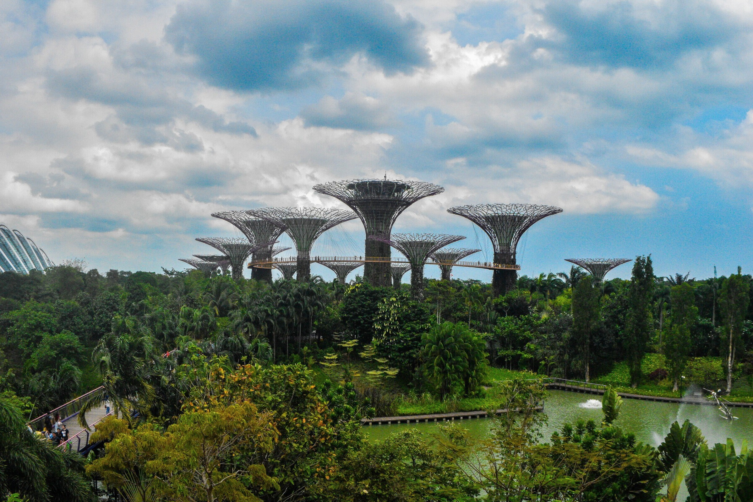

L'échange qui en résulte est « glocal » dans la mesure où il se déroule dans une interaction de réseaux locaux et mondiaux. Le terme « glocalisation » s'est répandu dans le monde des affaires japonais pour désigner l'adaptation du mondial aux conditions locales (Robertson, 1995). En marketing, la « glocalisation » peut être comprise comme : « un cadre permettant d'explorer comment les communautés locales peuvent capitaliser plus efficacement sur les échanges mondiaux [...] et comment les organisations peuvent réussir à étendre leur marché dans de nouveaux pays en adaptant culturellement leurs services, leur communication et leurs stratégies marketing au contexte local » (Soulard et al., 2019 : 93) 93). Par conséquent, pour construire des réseaux touristiques glocaux et innovants, les entreprises doivent établir des ponts avec les acteurs et les institutions mondiaux tout en comprenant et en s'adaptant aux contextes locaux.
Les activités des sections suivantes introduisent les principes de l'analyse des réseaux sociaux, de la création et du maintien de partenariats collaboratifs, et fournissent des outils pour comprendre les environnements « glocaux » dans lesquels les entreprises opèrent.

Slide 93
Cartographie du développement durable
Les participants utiliseront OpenStreetMap pour créer différentes cartes indiquant où les clients peuvent accéder à différents services de développement durable.
Objectifs d'apprentissage
Apprendre à utiliser OpenStreetMap comme outil pour créer des cartes offrant différents services
Collaborer avec d'autres personnes pour créer des cartes utiles aux visiteurs ayant des préférences différentes
Utiliser les outils cartographiques pour valoriser les atouts d'une destination touristique
Compétences du cadre d'EntreComp
Mobiliser les ressources
Travailler avec d'autres personnes
Préparation du matériel
EUROPÉEN JEUNE RACINES: Manuel de construction de réseaux touristiques glocaux et innovants :
https://www.europeanyouthroots.eu/download/io4- building-glocal-and-innovative-tourism-networks/ https://www.openstreetmap.org/
OpenStreetMap
Temps de préparation de l'activité :
5 min
Durée de l'activité : 1 heure

Slide 94
Instructions
Répartissez les participants en groupes
Demandez aux groupes d'utiliser OpenStreetMap pour créer une carte qui signale les pistes cyclables, les voies piétonnes, les restaurants d'alimentation locale et biologique (ou d'autres services durables) dans une ville de leur choix.
Les participants doivent avoir le temps de faire des recherches pour créer leurs cartes.
Outil de validation
A la fin de l'activité, les participants seront plus à même de :
Réfléchir à la durabilité des objectifs sociaux, culturels et économiques à long terme et à la ligne de conduite choisie
Travailler ensemble et coopérer avec les autres pour développer des idées et les transformer en actions
Veuillez noter que les compétences ci-dessus sont tirées des tableaux descriptifs du cadre EntreComp. Les tableaux sont disponibles ici.

Slide 95
La connectivité pour la conservation des récifs coralliens
Les participants utiliseront plusieurs outils pour apprendre à construire un réseau de tourisme durable.
Objectifs d'apprentissage
Apprendre le concept de connectivité
Relier le concept de connectivité à la création et au maintien de réseaux pour des objectifs durables
Apprendre les étapes de base de la construction et de la maintenance des réseaux
Compétences du cadre d'EntreComp
Penser éthique et durable
Apprendre par la pratique
Préparation du matériel
https://www.europeanyouthroots.eu/download/io4- building-glocal-and-innovative-tourism-networks/
https://ed.ted.com/lessons/conserving-our-spectacular-vulnerable-coral-reefs-joshua-drew
LucidChart,Ted Ed Mural, Miro
Temps de préparation de l'activité :
5 min
Durée de l'activité : 1 heure

Slide 96
Instructions
Regardez la vidéo éducative Ted Ed avec les participants : https://ed.ted.com/lessons/conserving-our-spectacular-vulnerable-coral-reefs-joshua- drew
À l'aide du manuel du EYR pour la création de réseaux touristiques locaux et innovants, demandez aux participants d'imaginer qu'ils créent un réseau pour le tourisme durable et la conservation des récifs coralliens à Fidji.
Demandez aux participants de suivre les étapes du manuel
Donnez-leur le temps de faire des recherches et de rassembler des informations
Ils peuvent utiliser Mural, Miro, ou Lucidchart pour l'étape 2
Discutez avec les participants des défis et des opportunités pour la création de réseaux glocaux
Outil de validation
A la fin de l'activité, les participants seront plus à même de :
Réfléchir à la durabilité des objectifs sociaux, culturels et économiques à long terme et à la ligne de conduite choisie
Évaluer les conséquences des idées qui apportent de la valeur et l'effet de l'action entrepreneuriale sur la communauté cible, le marché, la société et l'environnement
Utiliser toute initiative de création de valeur comme une opportunité d'apprentissage Apprendre avec les autres, y compris les pairs et les mentors
Réfléchir et tirer des leçons des succès et des échecs (les vôtres et ceux des autres)
Veuillez noter que les compétences ci-dessus sont tirées des tableaux descriptifs du cadre EntreComp. Les tableaux sont disponibles ici.

Slide 97
Cartographie des services durables à intégrer dans votre entreprise : Analyse de réseau fictif
Utilisez Gephi, Connect the Dots ou Miro pour effectuer une brève analyse de réseau des services durables à intégrer à une entreprise.
*Notez qu'il est conseillé à l'animateur de fournir des tutoriels et une formation à l'utilisation des logiciels Gephi et Connect the Dots
Objectifs d'apprentissage
Comprendre l'importance de l'analyse de réseau pour la planification, la programmation et le contrôle des opérations commerciales
Présenter les lignes directrices de base pour la réalisation d'une analyse de réseau
Utiliser l'analyse de réseau pour identifier les possibilités de collaboration avec d'autres entreprises, institutions et personnes
Compétences du cadre d'EntreComp
Repérer les opportunités
Temps de préparation de l'activité : 30 min
Durée de l'activité : 1 heure
Préparation du matériel
EUROPÉEN JEUNE RACINES: Construire des réseaux touristiques glocaux et innovants
https://www.diva-portal.org/smash/get/diva2:731935/FULLTEXT01.pdf
Gephi, Connect the Dots ou Miro

Slide 98
Instructions
Pendant le cours
Commencez l'activité en demandant aux participants :
Avez-vous déjà entendu parler de l'analyse de réseau ?
Quels sont les avantages de l'analyse de réseau ?
Remarque : Si les participants savent ce qu'est l'analyse de réseau, suscitez les réponses des participants et passez à l'activité suivante. Si les participants ne savent pas ce qu'est l'analyse de réseau, fournissez-leur le manuel fourni ici pour les aider à mieux comprendre le sujet.
Pour la deuxième partie de l'activité, présentez un exemple d'analyse de réseau construit pour une entreprise et demandez aux participants d'identifier les principales étapes et considérations nécessaires à la réalisation d'une analyse de réseau. Par exemple :
https://www.diva-portal.org/smash/get/diva2:731935/FULLTEXT01.pdf
La troisième partie de l'activité propose un scénario permettant aux participants d'expérimenter les bases de la réalisation d'une analyse de réseau social. Demandez aux participants de faire des recherches sur une destination de leur choix.
Demandez aux participants de rassembler des informations sur les acteurs internationaux, nationaux, régionaux et locaux qui sont impliqués dans les services touristiques de la destination choisie.
Utilisez Gephi, Connect the Dots pour réaliser une courte analyse de réseau qui prend en compte :
Les parties prenantes
Les institutions
Services touristiques disponibles
Sources d'énergie alternatives disponibles
Distribution d'eau et services de déchets
D'autres entreprises du secteur, comme les restaurants de cuisine locale et les marchés de produits alimentaires locaux
Les participants doivent répondre aux questions suivantes
Comment les acteurs locaux et mondiaux sont-ils connectés ?
Quelles sont les possibilités de partenariats et de collaborations ?

Slide 99
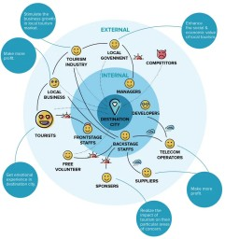
Image 56 Visuels d'un réseau type (URBACT, 2020)
Outil de validation
A la fin de l'activité, les participants seront plus à même de :
Identifier et saisir les opportunités de création de valeur en explorant le paysage social, culturel et économique
Identifier les besoins et les défis à relever
Établir de nouvelles connexions et rassembler les éléments épars du paysage pour créer des opportunités de création de valeur
Veuillez noter que les compétences ci-dessus sont tirées des tableaux descriptifs du cadre EntreComp. Les tableaux sont disponibles ici.

Slide 100
Analyse PESTEL
Les participants réaliseront une analyse PESTEL à petite échelle. Dans PESTEL, P signifie politique, E signifie économique, S signifie social, T signifie technologique, E signifie environnemental et L signifie légal.
Objectifs d'apprentissage
Apprendre à analyser l'environnement dans lequel les entreprises opèrent
Apprendre les principes de base de la réalisation d'une analyse PESTEL.
Compétences du cadre d'EntreComp
Apprendre par la pratique
Vision
Travailler avec d'autres personnes
Préparation du matériel
Manuel de promotion de l'EYR
https://libguides.library.usyd.edu.au/c.php? g=508107&p=5994242
LucidChart, Miro ou Mural
Temps de préparation de l'activité : 15 min
Durée de l'activité : Flexible

Slide 101
Instructions
Avant le cours
Préparez une présentation sur la façon de réaliser une analyse PESTEL en utilisant la ressource suivante : https://libguides.library.usyd.edu.au/c.php?g=508107&p=5994242.
Pendant le cours
Présenter les principes de base de l'analyse PESTEL
Répartissez les participants en groupes
Demandez aux groupes de sélectionner une étude de cas dans le manuel de promotion de l'EYR
Utiliser soit l'une des études de cas du manuel de promotion de l'EYR, soit un cas provenant de l'une des entreprises des participants
  Demandez aux participants de réaliser une analyse PESTEL à petite échelle de l'environnement de l'entreprise de leur étude de cas.
  Les participants peuvent utiliser un outil comme Miro, Mural ou LucidChart pour visualiser leur analyse.
Outil de validation
A la fin de l'activité, les participants seront plus à même de :
Travailler ensemble et coopérer avec les autres pour développer des idées et les transformer en actions
Agir de manière responsable
Visualiser des scénarios futurs pour aider à guider les efforts et les actions
Utiliser toute initiative de création de valeur comme une opportunité d'apprentissage
Apprendre avec les autres, y compris les pairs et les mentors
Réfléchir et tirer des leçons des succès et des échecs (les vôtres et ceux des autres)
Veuillez noter que les compétences ci-dessus sont tirées des tableaux descriptifs du cadre EntreComp. Les tableaux sont disponibles ici.

Slide 102


Conclusion
La boîte à outils se veut un guide pour fournir une formation, des conseils et un soutien aux jeunes entrepreneurs, en les encourageant à profiter des immenses possibilités offertes par l'industrie du tourisme en matière de pratiques commerciales durables et inclusives. Le défi du secteur touristique est de s'orienter vers le développement durable, en donnant la priorité au bien-être social et écologique. Une telle tâche exige de l'innovation, du leadership et une collaboration entre un large éventail de parties prenantes. En créant cette boîte à outils, l'espoir est de reproduire l'impact du projet European Youth Roots afin de construire et de multiplierune future génération qui change la donne. Les activités de ce manuel visent à favoriser un esprit d'entreprise qui prépare les jeunes à faire face aux incertitudes et aux difficultés avec des capacités d'innovation et une approche collaborative. Les formateurs, les animateurs et les éducateurs ont un choix d'outils et d'activités centrés sur les thèmes de la sensibilisation, de la mise en œuvre d'initiatives, du marketing et de la création de partenariats glocaux. Grâce à ces outils et activités, il est possible de former les jeunes à reconnaître et à exploiter les possibilités de développement d'un tourisme durable, participatif et inclusif.

Slide 103
Références
Adobe. (2022). Adobe Express. Adobe Express. https://www.adobe.com/express/
Canva. (2022). Free design tool: Presentations, video, social media. Canva. https://www.canva.com/
Center for Responsible Travel. (2021, January 19). Biodiversity & cultural heritage. Center for Responsible Travel. https://www.responsibletravel.org/resources/biodiversity-cultural- heritage-loss/
ClickUp. (2022). ClickUp. One App to Replace Them All. https://clickup.com
Climate Action. (2021). WWF: Huge rise in demand for sustainable goods during Pandemic. Climate Action. https://www.climateaction.org/news/wwf-huge-rise-in-demand-for- sustainable-goods-during-pandemic
Connect the Dots. (2022). ConnectTheDots. Databasic.Io. https://databasic.io/en/connectthedots/
Drupal. (2018, April 5). Drupal - Open source CMS. Drupal.Org. https://www.drupal.org/
edX. (2022). edX. EdX. http://edx.org
ENAT. (2022). Welcome to ENAT European Network for Accessible Tourism. https://www.accessibletourism.org/

Slide 104
European Commission. (n.d.). The european entrepreneurship competence framework (entrecomp). European Commission. Retrieved June 28, 2022, from https://ec.europa.eu/social/main.jsp?catId=1317&langId=en
European Commission. (2018). EntreComp: The European Entrepreneurship Competence
Framework. Publications Office of the European Union.
EU-Ecolabel. (n.d.). The environmental label you can trust. EU-Ecolabel. Retrieved July 11, 2022, from https://eu-ecolabel.de/en/
Gephi. (2022). Gephi. The Open Graph Viz Platform. https://gephi.org
Gillovic, B., & McIntosh, A. (2020). Accessibility and inclusive tourism development: Current state and future agenda. Sustainability, 12(22), 9722. https://doi.org/10.3390/su12229722
Hall, C. M. (2019). Constructing sustainable tourism development: The 2030 agenda and the managerial ecology of sustainable tourism. Journal of Sustainable Tourism, 27(7), 1044–1060. https://doi.org/10.1080/09669582.2018.1560456
Hootsuite. (2022). Social media marketing & management dashboard. Hootsuite. https://www.hootsuite.com/
Hu, Y., Yu, W., Ren, Z., Du, X., Lan, L., Wang, Q., . . . Guo, Y. (2021). Coordinating role of six-hat thinking technique in design team during idea-generation phase of service design. Thinking Skills and Creativity, 39, Thinking skills and creativity, 2021-03, Vol.39.
Hunter, C. J. (1995). On the need to re‐conceptualise sustainable tourism development. Journal of Sustainable Tourism, 3(3), 155–165. https://doi.org/10.1080/09669589509510720

Slide 105
Jamal, T. (2012). Resiliency and uncertainty in tourism. In The Routledge Handbook of Tourism and the Environment (pp. 527–542). Routledge. http://dx.doi.org/10.4324/9780203121108-56
Lucidchart. (2022). Intelligent diagramming. Lucid. https://www.lucidchart.com
MailChimp. (2022). Marketing, automation & email platform. Mailchimp. https://mailchimp.com MateraHub. (2022, March). Community Workshop EYR [Personal communication].
Mighty Networks. (2022). Mighty networks. Mighty Networks. https://www.mightynetworks.com/
Miro. (2022). The visual collaboration platform for every team. https://miro.com/
Mural. (2022). MURAL is a digital-first visual collaboration platform. MURAL. https://www.mural.co/
National Disability Authority. (2022). Accessibility toolkit. The National Disability Authority. https://nda.ie/resources/accessibility-toolkit/
OpenStreetMap. (2004). OpenStreetMap. OpenStreetMap. https://www.openstreetmap.org/#map=11/35.9448/14.3810
ReadSpeaker. (2017, November 16). Lifelike text to speech (TTS). ReadSpeaker. https://www.readspeaker.com/
Robertson, R. (1995). Glocalization: Time-Space and homogeneity-heterogeneity. In Global Modernities (pp. 25–44). SAGE Publications Ltd. http://dx.doi.org/10.4135/9781446250563.n2
Sharpley, R. (2020). Tourism, sustainable development and the theoretical divide: 20 years on.
Journal of Sustainable Tourism, 28(11), 1932–1946. https://doi.org/10.1080/09669582.2020.1779732

Slide 106
Soulard, J., McGehee, N. G., & Stern, M. (2019). Transformative tourism organisations and glocalization. Annals of Tourism Research, 76, 91–104. https://doi.org/10.1016/j.annals.2019.03.007
Stockholm Resilience Centre. (2012, September 19). Planetary boundaries. Stockholm Resilience Centre. https://www.stockholmresilience.org/research/planetary-boundaries.html
TED-Ed. (2022). Lessons worth sharing. TED-Ed. https://ed.ted.com/
Trello. (2022). Manage your team’s projects from anywhere. Trello. https://trello.com/
United Nations Environment Programme. (2003). A manual for water and waste management: what the tourism industry can do to improve its performance. https://wedocs.unep.org/20.500.11822/9432
UNWTO. (n.d.). Tourism recovery gains momentum as restrictions ease and confidence returns.
Retrieved June 28, 2022, from
https://www.unwto.org/news/tourism-recovery-gains-momentum-as-restrictions-ease-and-confidence-returns
URBACT. (2020, July 30). Stakeholders ecosystem map. URBACT. https://urbact.eu/stakeholders- ecosystem-map
Vinzenz, F., Priskin, J., Wirth, W., Ponnapureddy, S., & Ohnmacht, T. (2019). Marketing sustainable tourism: The role of value orientation, well-being and credibility. Journal of Sustainable Tourism, 27(11), 1663–1685. https://doi.org/10.1080/09669582.2019.1650750
WordPress. (2022). Automattic. WordPress.Com. https://wordpress.com/
WTTC. (n.d.). Travel & tourism economic impact. World Travel & Tourism Council (WTTC). Retrieved June 28, 2022, from https://wttc.org/Research/Economic-Impact

Slide 107
Avertissement
EYR — European Youth Roots est un projet financé par l'Union européenne.
Le soutien de la Commission européenne à la production de cette publication ne constitue pas une approbation de son contenu, qui n'engage que ses auteurs, et la Commission ne peut être tenue responsable de l'usage qui pourrait être fait des informations qu'elle contient.
EYR — European Youth Roots est un projet sous licence Creative Commons.
Ce travail est mis à disposition dans le cadre du projet européen EYR (European Youth Roots), 2019-3-FR02-KA205-016905 selon les termes de la licence internationale Creative Commons Attribution 4.0 menée par Le LABA, Le Nouveau Studio, FilmWorks Trust, Momentum Marketing Services Ltd, European E-Learning Institute, Materahub, VisMedNet Association

